Slide 1
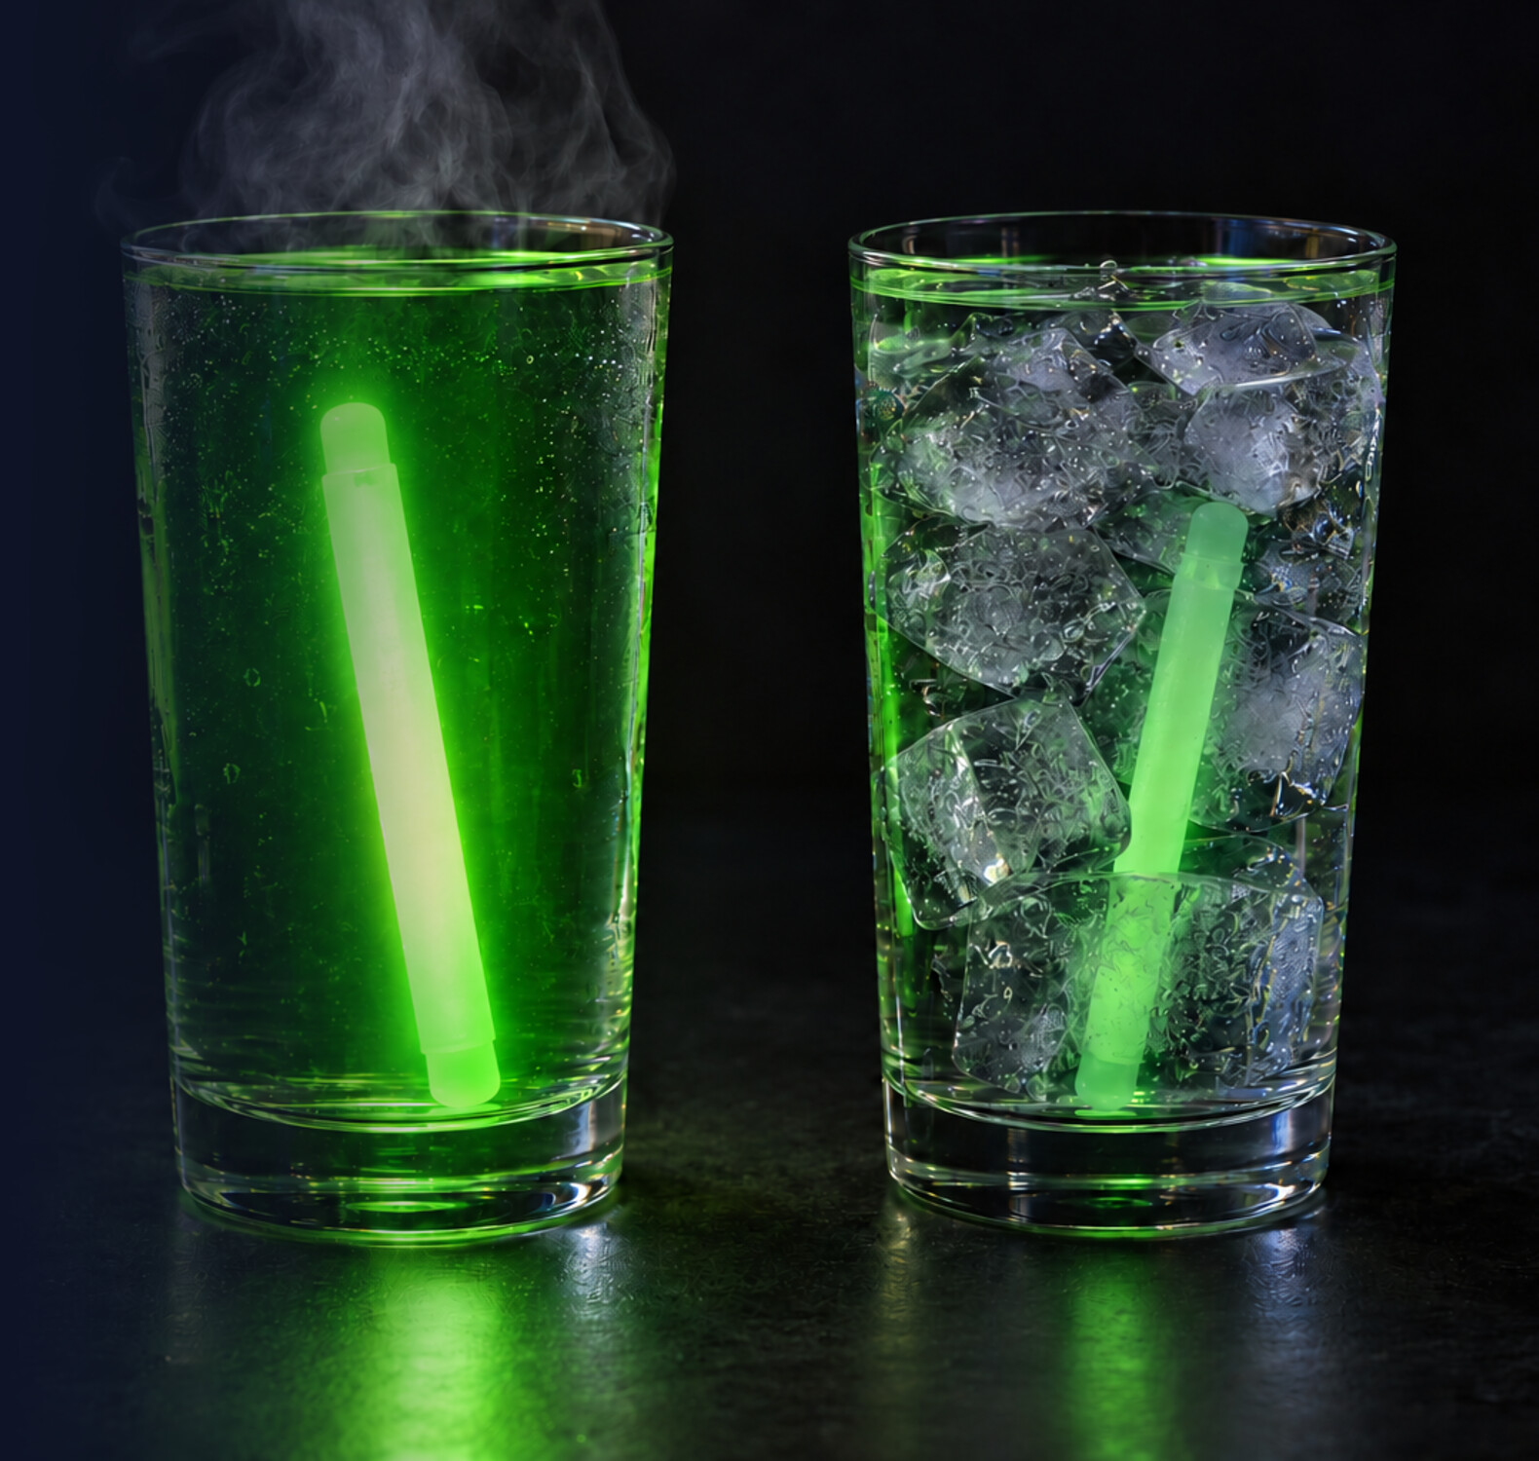
Dersler · kimya
KİMYASAL TEPKİMELERDE HIZ · KONU 03
Tepkime hızına etki eden faktörler
Aynı tepkime buzdolabında yavaş, sıcakta hızlı yürür; seyreltik çözeltide ağır, derişikte çabuk ilerler. Tepkenlerin cinsi ve fiziksel hâli, derişim ve sıcaklık: hepsi birim zamandaki etkin çarpışma sayısını değiştirir.
1 Temel
2 Orta
3 İleri
4 Pekiştir
dersler.perinet.org/hiz-faktorleri.html
Notes:
Süt neden buzdolabında günlerce dayanır da yaz sıcağında masada bir günde ekşir? Aynı ışık çubuğu neden sıcak suda göz kamaştırır, buzlu suda sönük kalır? Lunaparktaki çarpışan arabaları düşün: piste ne kadar çok araba girerse ve arabalar ne kadar hızlı giderse o kadar sık, o kadar sert tokuşurlar. Tepkimenin hızını da birim zamandaki etkin çarpışma sayısı belirler; bu sayıyı tepkenlerin cinsi, fiziksel hâli, derişimi ve sıcaklık ayarlar. Anlatım dört basamakta ilerliyor: önce mutfaktaki gözlemlerle bu düğmeleri formülsüz tanıyacağız, sonra derişimi ve kinetik enerji dağılımını sayılarla inceleyeceğiz, ardından sıcaklığın neyi değiştirip neyi değiştirmediğini ve ürün–zaman grafiklerini okuyacağız, en sonda kolaydan zora örneklerle hepsini birlikte kullanacağız. Katalizör ve temas yüzeyi ise bir sonraki konunun işi.
Kapak görseli: Sıcak ve buzlu suda iki ışık çubuğu. Çubuğu bükünce içindeki ince cam tüp kırılır, iki sıvı karışır ve enerjisini ışık olarak veren bir tepkime başlar. Sıcak sudaki çubukta tepkime daha hızlı yürür: birim zamanda daha çok tanecik tepkir, ışık daha parlaktır. Buzlu sudaki çubuk sönük yanar, ama kimyasalları daha yavaş harcandığı için daha uzun süre ışıldar.

Slide 2
?
Başlarken
Konuya günlük bir soruyla giriyoruz.
Süt neden buzdolabında günlerce dayanır da yaz sıcağında masada bir günde ekşir? Aynı ışık çubuğu neden sıcak suda göz kamaştırır, buzlu suda sönük kalır? Lunaparktaki çarpışan arabaları düşün: piste ne kadar çok araba girerse ve arabalar ne kadar hızlı giderse o kadar sık, o kadar sert tokuşurlar. Tepkimenin hızını da birim zamandaki etkin çarpışma sayısı belirler; bu sayıyı tepkenlerin cinsi, fiziksel hâli, derişimi ve sıcaklık ayarlar.
dersler.perinet.org/hiz-faktorleri.html
02
Notes:
Açılış sorusu — sınıfa sorup birkaç cevap alın, sonra konuya geçin.
Süt neden buzdolabında günlerce dayanır da yaz sıcağında masada bir günde ekşir? Aynı ışık çubuğu neden sıcak suda göz kamaştırır, buzlu suda sönük kalır? Lunaparktaki çarpışan arabaları düşün: piste ne kadar çok araba girerse ve arabalar ne kadar hızlı giderse o kadar sık, o kadar sert tokuşurlar. Tepkimenin hızını da birim zamandaki etkin çarpışma sayısı belirler; bu sayıyı tepkenlerin cinsi, fiziksel hâli, derişimi ve sıcaklık ayarlar. Anlatım dört basamakta ilerliyor: önce mutfaktaki gözlemlerle bu düğmeleri formülsüz tanıyacağız, sonra derişimi ve kinetik enerji dağılımını sayılarla inceleyeceğiz, ardından sıcaklığın neyi değiştirip neyi değiştirmediğini ve ürün–zaman grafiklerini okuyacağız, en sonda kolaydan zora örneklerle hepsini birlikte kullanacağız. Katalizör ve temas yüzeyi ise bir sonraki konunun işi.

Slide 3
≡
Bu derste
Dört basamak, kolaydan zora: önce sezgi, sonra bağıntılar, sonra derinleşme; en sonda pekiştirme.
1
Temel
2
Orta
3
İleri
4
Pekiştir
Önce sezgi: aynı tepkimenin neden bazen hızlı, bazen yavaş yürüdüğünü gündelik gözlemlerle gör; maddenin cinsini, fiziksel hâlini ve derişimi formülsüz tanı.
Bağıntılar ve grafikler: derişimi hesapla ve değiştirmenin yollarını gör, kinetik enerji dağılımını oku, eşiği aşan taneciklerin sıcaklıkla nasıl çoğaldığını sayılarla hisset.
Derinleşme: sıcaklığın neyi değiştirip neyi değiştirmediğini ayır, ürün–zaman grafiklerinden faktörleri oku, bütün faktörleri tek şemada topla ve gerçek hayatta nasıl kullanıldıklarını gör.
Kolaydan zora çözümlü örnekler, kendin çözeceğin sorular ve hız faktörleri sorularında puan kaybettiren klasik hatalar.
01
Önce gözlemle: aynı tepkime, farklı hızlar
05
Derişim nasıl artırılır?
09
Sıcaklık neyi değiştirir, neyi değiştirmez?
13
Çözümlü örnekler
02
Maddenin cinsi: her tepkimenin kendi hızı
06
Sıcaklık ve kinetik enerji dağılımı
10
Grafikleri karşılaştırmak: ürün–zaman eğrileri
14
Sık yapılan hatalar
03
Fiziksel hâl: tanecikler ne kadar serbest?
07
Eşiği aşan tanecikler
11
Faktörler bir arada
04
Derişim: kalabalık arttıkça çarpışma artar
08
Sayılarla hisset: sıcaklık ne kadar fark eder?
12
Hız faktörleri gerçek dünyada
dersler.perinet.org/hiz-faktorleri.html
03
Notes:
Bu derste:
1. Temel — Önce sezgi: aynı tepkimenin neden bazen hızlı, bazen yavaş yürüdüğünü gündelik gözlemlerle gör; maddenin cinsini, fiziksel hâlini ve derişimi formülsüz tanı.
01 Önce gözlemle: aynı tepkime, farklı hızlar
02 Maddenin cinsi: her tepkimenin kendi hızı
03 Fiziksel hâl: tanecikler ne kadar serbest?
04 Derişim: kalabalık arttıkça çarpışma artar
2. Orta — Bağıntılar ve grafikler: derişimi hesapla ve değiştirmenin yollarını gör, kinetik enerji dağılımını oku, eşiği aşan taneciklerin sıcaklıkla nasıl çoğaldığını sayılarla hisset.
05 Derişim nasıl artırılır?
06 Sıcaklık ve kinetik enerji dağılımı
07 Eşiği aşan tanecikler
08 Sayılarla hisset: sıcaklık ne kadar fark eder?
3. İleri — Derinleşme: sıcaklığın neyi değiştirip neyi değiştirmediğini ayır, ürün–zaman grafiklerinden faktörleri oku, bütün faktörleri tek şemada topla ve gerçek hayatta nasıl kullanıldıklarını gör.
09 Sıcaklık neyi değiştirir, neyi değiştirmez?
10 Grafikleri karşılaştırmak: ürün–zaman eğrileri
11 Faktörler bir arada
12 Hız faktörleri gerçek dünyada
4. Pekiştir — Kolaydan zora çözümlü örnekler, kendin çözeceğin sorular ve hız faktörleri sorularında puan kaybettiren klasik hatalar.
13 Çözümlü örnekler
14 Sık yapılan hatalar

Slide 4
↺
Önce hatırlayalım · 1 / 2
Bu konuya başlamadan önce bilmen gereken birkaç şey.
Tepkime hızı: birim zamanda harcanan tepken ya da oluşan ürün miktarı. Bir önceki konuda ölçmüştün: örneğin her saniye kaç mL gaz çıktığı.
1
Etkin çarpışma: ürün veren çarpışma. Tanecikler yeterli enerjiyle ve uygun yönelimle çarpışmalıdır; çarpışmaların çoğu boşa gider.
2
Aktifleşme enerjisi (Ea): tepkimenin aşması gereken enerji tepesi. Tepe ne kadar yüksekse onu aşabilen çarpışma o kadar azdır.
3
dersler.perinet.org/hiz-faktorleri.html
04
Notes:
Önce hatırlayalım:
• Tepkime hızı: birim zamanda harcanan tepken ya da oluşan ürün miktarı. Bir önceki konuda ölçmüştün: örneğin her saniye kaç mL gaz çıktığı.
• Etkin çarpışma: ürün veren çarpışma. Tanecikler yeterli enerjiyle ve uygun yönelimle çarpışmalıdır; çarpışmaların çoğu boşa gider.
• Aktifleşme enerjisi (Ea): tepkimenin aşması gereken enerji tepesi. Tepe ne kadar yüksekse onu aşabilen çarpışma o kadar azdır.
Her maddeyi sınıfa sorarak hatırlatın.

Slide 5
↺
Önce hatırlayalım · 2 / 2
Bu konuya başlamadan önce bilmen gereken birkaç şey.
Derişim: 1 litrede kaç mol madde bulunduğu: [X] = n / V, birimi mol/L (M). 2 L çözeltide 1 mol şeker varsa derişim 0,5 M'dir.
4
Sıcaklık: taneciklerin ortalama hareket (kinetik) enerjisinin ölçüsü. Sıcak çaydaki su molekülleri soğuk sudakilerden ortalamada daha hızlı koşuşturur.
5
Fiziksel hâl: maddenin katı (k), sıvı (s), gaz (g) ya da suda çözünmüş (suda) olması.
6
dersler.perinet.org/hiz-faktorleri.html
05
Notes:
Önce hatırlayalım:
• Derişim: 1 litrede kaç mol madde bulunduğu: [X] = n / V, birimi mol/L (M). 2 L çözeltide 1 mol şeker varsa derişim 0,5 M'dir.
• Sıcaklık: taneciklerin ortalama hareket (kinetik) enerjisinin ölçüsü. Sıcak çaydaki su molekülleri soğuk sudakilerden ortalamada daha hızlı koşuşturur.
• Fiziksel hâl: maddenin katı (k), sıvı (s), gaz (g) ya da suda çözünmüş (suda) olması.
Her maddeyi sınıfa sorarak hatırlatın.

Slide 6
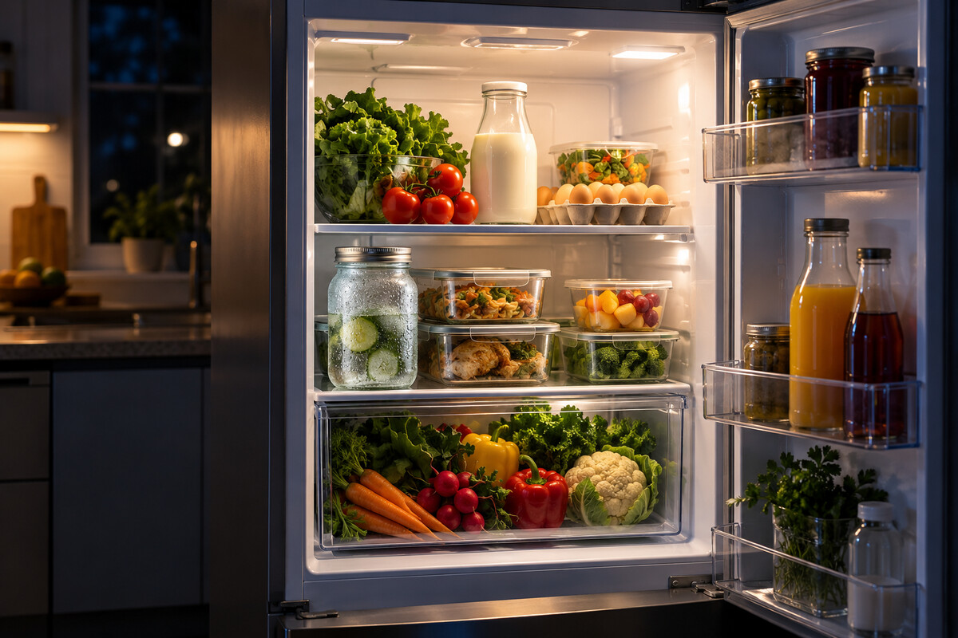
1
BASAMAK 1 / 4
Temel
Önce sezgi: aynı tepkimenin neden bazen hızlı, bazen yavaş yürüdüğünü gündelik gözlemlerle gör; maddenin cinsini, fiziksel hâlini ve derişimi formülsüz tanı.
01 Önce gözlemle: aynı tepkime, farklı hızlar
02 Maddenin cinsi: her tepkimenin kendi hızı
Buzdolabı bir hız düğmesidir. İçerisi yaklaşık 4 °C'dedir. Bu sıcaklıkta sütü ekşiten, meyveyi olgunlaştıran tepkimeler de, yemeği bozan mikropların çoğalması da yavaşlar: aktifleşme enerjisi 50 kJ/mol olan bir tepkime 4 °C'de, 25 °C'dekinden yaklaşık 4–5 kat yavaş yürür. Soğuk tepkimeleri durdurmaz, yalnızca ağırlaştırır.
03 Fiziksel hâl: tanecikler ne kadar serbest?
04 Derişim: kalabalık arttıkça çarpışma artar
dersler.perinet.org/hiz-faktorleri.html
06
Notes:
Basamak 1 — Temel: Önce sezgi: aynı tepkimenin neden bazen hızlı, bazen yavaş yürüdüğünü gündelik gözlemlerle gör; maddenin cinsini, fiziksel hâlini ve derişimi formülsüz tanı.
01 Önce gözlemle: aynı tepkime, farklı hızlar
02 Maddenin cinsi: her tepkimenin kendi hızı
03 Fiziksel hâl: tanecikler ne kadar serbest?
04 Derişim: kalabalık arttıkça çarpışma artar
Görsel: Buzdolabı bir hız düğmesidir. İçerisi yaklaşık 4 °C'dedir. Bu sıcaklıkta sütü ekşiten, meyveyi olgunlaştıran tepkimeler de, yemeği bozan mikropların çoğalması da yavaşlar: aktifleşme enerjisi 50 kJ/mol olan bir tepkime 4 °C'de, 25 °C'dekinden yaklaşık 4–5 kat yavaş yürür. Soğuk tepkimeleri durdurmaz, yalnızca ağırlaştırır.

Slide 7
1 / 4 TEMEL · ADIM 1 / 5
01
Önce gözlemle: aynı tepkime, farklı hızlar
Bir tepkimenin hızı onun değişmez bir özelliği değildir.
Aynı tepkime bir yerde ağır ağır, başka bir yerde göz açıp kapayıncaya kadar yürüyebilir.
Mutfağına ve çevrene bir bak:
dersler.perinet.org/hiz-faktorleri.html
07
Notes:
Önce gözlemle: aynı tepkime, farklı hızlar — adım 1/5
• Bir tepkimenin hızı onun değişmez bir özelliği değildir.
• Aynı tepkime bir yerde ağır ağır, başka bir yerde göz açıp kapayıncaya kadar yürüyebilir.
• Mutfağına ve çevrene bir bak:

Slide 8
1 / 4 TEMEL · ADIM 2 / 5
01
Önce gözlemle: aynı tepkime, farklı hızlar
Süt: buzdolabında günlerce taze kalır, yaz sıcağında masada bir günde ekşir.
Ekmek: tezgâhta (ekmek dolabında) birkaç günde küflenir, dondurucuda aylarca dayanır.
Mangal: sönmeye yüz tutmuş kömürü yelpazelersen kor yeniden kızarır; yüzeyine taze hava, yani taze oksijen gelir.
Metaller: yeni kesilmiş sodyum havada birkaç dakikada matlaşır; demir bir çivinin paslanması ise haftalar sürer.
dersler.perinet.org/hiz-faktorleri.html
08
Notes:
Önce gözlemle: aynı tepkime, farklı hızlar — adım 2/5
• Süt: buzdolabında günlerce taze kalır, yaz sıcağında masada bir günde ekşir.
• Ekmek: tezgâhta (ekmek dolabında) birkaç günde küflenir, dondurucuda aylarca dayanır.
• Mangal: sönmeye yüz tutmuş kömürü yelpazelersen kor yeniden kızarır; yüzeyine taze hava, yani taze oksijen gelir.
• Metaller: yeni kesilmiş sodyum havada birkaç dakikada matlaşır; demir bir çivinin paslanması ise haftalar sürer.

Slide 9
1 / 4 TEMEL · ADIM 3 / 5
01
Önce gözlemle: aynı tepkime, farklı hızlar
Efervesan tablet: kuru kutusunda yıllarca durur, suya atınca saniyeler içinde köpürür.
Bu örneklerde dört farklı düğme çevrildi: sıcaklık (süt, ekmek), derişim (mangal), maddenin cinsi (sodyum ve demir) ve fiziksel hâl (tablet).
Dördünün de yaptığı iş aynıdır: birim zamanda gerçekleşen etkin çarpışma sayısını değiştirirler.
Etkin çarpışma çoğalırsa tepkime hızlanır, azalırsa yavaşlar.
dersler.perinet.org/hiz-faktorleri.html
09
Notes:
Önce gözlemle: aynı tepkime, farklı hızlar — adım 3/5
• Efervesan tablet: kuru kutusunda yıllarca durur, suya atınca saniyeler içinde köpürür.
• Bu örneklerde dört farklı düğme çevrildi: sıcaklık (süt, ekmek), derişim (mangal), maddenin cinsi (sodyum ve demir) ve fiziksel hâl (tablet).
• Dördünün de yaptığı iş aynıdır: birim zamanda gerçekleşen etkin çarpışma sayısını değiştirirler.
• Etkin çarpışma çoğalırsa tepkime hızlanır, azalırsa yavaşlar.

Slide 10
1 / 4 TEMEL · ADIM 4 / 5
01
Önce gözlemle: aynı tepkime, farklı hızlar
Giriş görselindeki ışık çubuklarında hızı gözle görürsün: içlerindeki tepkime ışık yayar ve parlaklık, saniyede kaç taneciğin tepkidiğini ele verir.
dersler.perinet.org/hiz-faktorleri.html
10
Notes:
Önce gözlemle: aynı tepkime, farklı hızlar — adım 4/5
• Giriş görselindeki ışık çubuklarında hızı gözle görürsün: içlerindeki tepkime ışık yayar ve parlaklık, saniyede kaç taneciğin tepkidiğini ele verir.

Slide 11
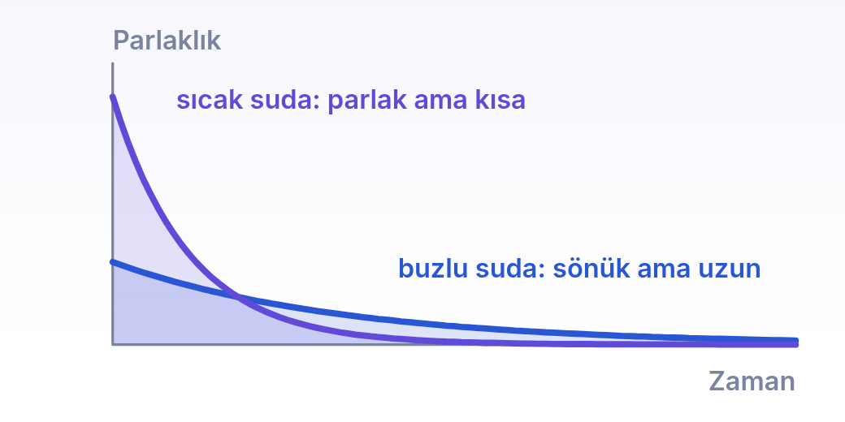
1 / 4 TEMEL · ADIM 5 / 5
01
Önce gözlemle: aynı tepkime, farklı hızlar
Işık çubuğundaki tepkime ışık yayar; parlaklık tepkimenin hızını gösterir. Sıcak sudaki çubuk çok parlak başlar ama çabuk söner; buzlu sudaki sönük yanar ama uzun süre ışıldar. İki çubukta aynı miktarda kimyasal vardır; çizimde eğrilerin altındaki alanlar bu yüzden eşittir. Sıcaklık ne kadar ürün oluşacağını değil, ne kadar çabuk oluşacağını değiştirir.
dersler.perinet.org/hiz-faktorleri.html
11
Notes:
Önce gözlemle: aynı tepkime, farklı hızlar — şekil
Işık çubuğundaki tepkime ışık yayar; parlaklık tepkimenin hızını gösterir. Sıcak sudaki çubuk çok parlak başlar ama çabuk söner; buzlu sudaki sönük yanar ama uzun süre ışıldar. İki çubukta aynı miktarda kimyasal vardır; çizimde eğrilerin altındaki alanlar bu yüzden eşittir. Sıcaklık ne kadar ürün oluşacağını değil, ne kadar çabuk oluşacağını değiştirir.

Slide 12
1 / 4 TEMEL
01
Önce gözlemle: aynı tepkime, farklı hızlar
KISACA · BU BÖLÜMDE ÖĞRENDİK
Aynı tepkime koşullara göre hızlı ya da yavaş yürür. Sıcaklık, derişim, maddenin cinsi ve fiziksel hâl, birim zamandaki etkin çarpışma sayısını değiştirerek hızı ayarlar.
dersler.perinet.org/hiz-faktorleri.html
12
Notes:
Kısaca: Aynı tepkime koşullara göre hızlı ya da yavaş yürür. Sıcaklık, derişim, maddenin cinsi ve fiziksel hâl, birim zamandaki etkin çarpışma sayısını değiştirerek hızı ayarlar.
Sınıfa bu cümleyi kendi sözleriyle tekrar ettirin.

Slide 13
1 / 4 TEMEL
DÜŞÜN
Buzdolabındaki yemek de sonunda bozulur. Soğuk tepkimeleri durdurur mu, yoksa yalnızca yavaşlatır mı?
?
01 · Önce gözlemle: aynı tepkime, farklı hızlar Cevap bir sonraki slaytta
dersler.perinet.org/hiz-faktorleri.html
13
Notes:
Düşün: Buzdolabındaki yemek de sonunda bozulur. Soğuk tepkimeleri durdurur mu, yoksa yalnızca yavaşlatır mı?
Sınıfa sorun, birkaç tahmin alın; sonra cevap slaytına geçin.
Cevap: Yalnızca yavaşlatır. Soğukta da taneciklerin küçük bir kısmı eşiği aşacak kadar enerjiye sahiptir; yalnızca sayıları azdır. Bozulma tepkimeleri bu yüzden durmaz, ağırlaşır. Dondurucu daha da yavaşlatır ama hızı sıfıra indirmez: dondurucudaki yiyeceğin de bir son kullanma tarihi vardır.

Slide 14
1 / 4 TEMEL
!
Cevap
Buzdolabındaki yemek de sonunda bozulur. Soğuk tepkimeleri durdurur mu, yoksa yalnızca yavaşlatır mı?
Yalnızca yavaşlatır. Soğukta da taneciklerin küçük bir kısmı eşiği aşacak kadar enerjiye sahiptir; yalnızca sayıları azdır. Bozulma tepkimeleri bu yüzden durmaz, ağırlaşır. Dondurucu daha da yavaşlatır ama hızı sıfıra indirmez: dondurucudaki yiyeceğin de bir son kullanma tarihi vardır.
dersler.perinet.org/hiz-faktorleri.html
14
Notes:
Cevap: Yalnızca yavaşlatır. Soğukta da taneciklerin küçük bir kısmı eşiği aşacak kadar enerjiye sahiptir; yalnızca sayıları azdır. Bozulma tepkimeleri bu yüzden durmaz, ağırlaşır. Dondurucu daha da yavaşlatır ama hızı sıfıra indirmez: dondurucudaki yiyeceğin de bir son kullanma tarihi vardır.

Slide 15
1 / 4 TEMEL · ADIM 1 / 5
02
Maddenin cinsi: her tepkimenin kendi hızı
Aynı koşullarda bile bazı tepkimeler anında biter, bazıları yıllar sürer.
Fark, tepkimeye giren maddelerin cinsinden gelir: her tepkimenin kendine özgü bir aktifleşme enerjisi vardır.
Bu tepenin yüksekliği, hangi bağların kırılıp kurulacağına ve taneciklerin nasıl buluşması gerektiğine bağlıdır.
İşine yarayacak dört eğilim:
dersler.perinet.org/hiz-faktorleri.html
15
Notes:
Maddenin cinsi: her tepkimenin kendi hızı — adım 1/5
• Aynı koşullarda bile bazı tepkimeler anında biter, bazıları yıllar sürer.
• Fark, tepkimeye giren maddelerin cinsinden gelir: her tepkimenin kendine özgü bir aktifleşme enerjisi vardır.
• Bu tepenin yüksekliği, hangi bağların kırılıp kurulacağına ve taneciklerin nasıl buluşması gerektiğine bağlıdır.
• İşine yarayacak dört eğilim:

Slide 16
1 / 4 TEMEL · ADIM 2 / 5
02
Maddenin cinsi: her tepkimenin kendi hızı
Zıt yüklü iyonlar çok hızlı tepkir. Suda Ag⁺ ile Cl⁻, ya da H⁺ ile OH⁻ birbirini çeker ve kırılması gereken bir bağ yoktur. Çökelme ve nötrleşme tepkimeleri bu yüzden çözeltiler karıştığı anda olur.
Çok bağın kırılması gerekiyorsa tepkime genellikle yavaştır. Ocaktaki metan oda sıcaklığında havadaki oksijenle yan yana yıllarca durur; kıvılcım olmadan fark edilir bir hızla yanmaz.
dersler.perinet.org/hiz-faktorleri.html
16
Notes:
Maddenin cinsi: her tepkimenin kendi hızı — adım 2/5
• Zıt yüklü iyonlar çok hızlı tepkir. Suda Ag⁺ ile Cl⁻, ya da H⁺ ile OH⁻ birbirini çeker ve kırılması gereken bir bağ yoktur. Çökelme ve nötrleşme tepkimeleri bu yüzden çözeltiler karıştığı anda olur.
• Çok bağın kırılması gerekiyorsa tepkime genellikle yavaştır. Ocaktaki metan oda sıcaklığında havadaki oksijenle yan yana yıllarca durur; kıvılcım olmadan fark edilir bir hızla yanmaz.

Slide 17
1 / 4 TEMEL · ADIM 3 / 5
02
Maddenin cinsi: her tepkimenin kendi hızı
Çok taneciğin aynı anda buluşması gerekiyorsa tepkime yavaştır. Üç ya da dört taneciğin aynı anda ve doğru yönelimle çarpışması çok düşük bir olasılıktır.
Aktif metaller daha hızlı tepkir. Aynı asitte magnezyum çok hızlı köpürür, demir çok yavaş tepkir.
dersler.perinet.org/hiz-faktorleri.html
17
Notes:
Maddenin cinsi: her tepkimenin kendi hızı — adım 3/5
• Çok taneciğin aynı anda buluşması gerekiyorsa tepkime yavaştır. Üç ya da dört taneciğin aynı anda ve doğru yönelimle çarpışması çok düşük bir olasılıktır.
• Aktif metaller daha hızlı tepkir. Aynı asitte magnezyum çok hızlı köpürür, demir çok yavaş tepkir.

Slide 18
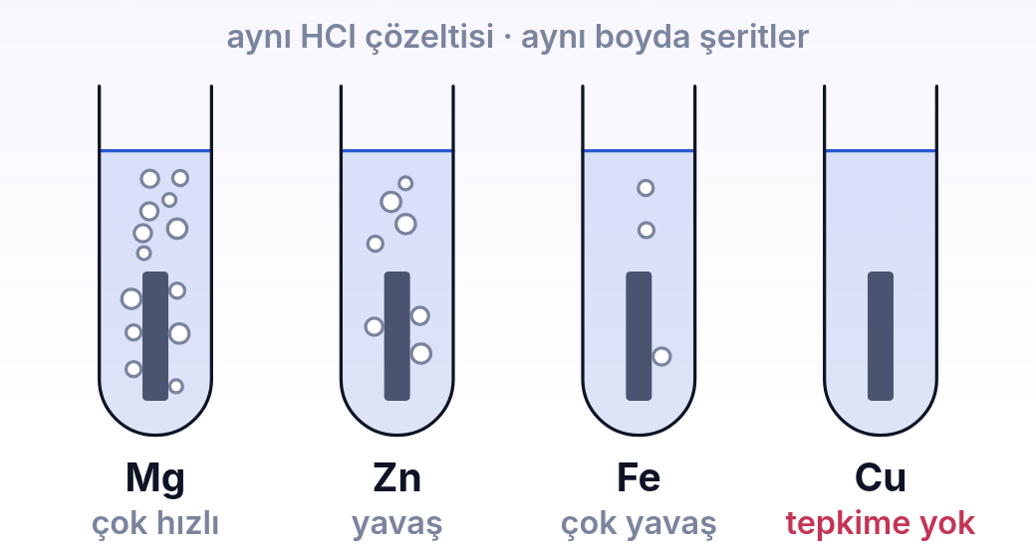
1 / 4 TEMEL · ADIM 4 / 5
02
Maddenin cinsi: her tepkimenin kendi hızı
Dört metal aynı asitte, aynı boyda şeritlerle deneniyor; değişen tek şey metalin cinsi. Magnezyum çok hızlı köpürür, çinko yavaş, demir çok yavaş tepkir. Bakır bu asitle hiç tepkimeye girmez; bunun nedeni yavaşlık değil, bakırın asitteki hidrojeni açığa çıkaracak kadar aktif olmamasıdır. Kabarcık sayıları yalnızca sıralamayı gösterir.
dersler.perinet.org/hiz-faktorleri.html
18
Notes:
Maddenin cinsi: her tepkimenin kendi hızı — şekil
Dört metal aynı asitte, aynı boyda şeritlerle deneniyor; değişen tek şey metalin cinsi. Magnezyum çok hızlı köpürür, çinko yavaş, demir çok yavaş tepkir. Bakır bu asitle hiç tepkimeye girmez; bunun nedeni yavaşlık değil, bakırın asitteki hidrojeni açığa çıkaracak kadar aktif olmamasıdır. Kabarcık sayıları yalnızca sıralamayı gösterir.

Slide 19
1 / 4 TEMEL · ADIM 5 / 5
02
Maddenin cinsi: her tepkimenin kendi hızı
Bunlar kesin kural değil, birer eğilimdir; son sözü deney söyler.
Sayfanın 03 numaralı bölümünde metallerin köpürmesini ve gümüş klorürün anında çöküşünü sırayla deneyip karşılaştırabilirsin.
dersler.perinet.org/hiz-faktorleri.html
19
Notes:
Maddenin cinsi: her tepkimenin kendi hızı — adım 5/5
• Bunlar kesin kural değil, birer eğilimdir; son sözü deney söyler.
• Sayfanın 03 numaralı bölümünde metallerin köpürmesini ve gümüş klorürün anında çöküşünü sırayla deneyip karşılaştırabilirsin.

Slide 20
1 / 4 TEMEL
02
Maddenin cinsi: her tepkimenin kendi hızı
KISACA · BU BÖLÜMDE ÖĞRENDİK
Her tepkimenin kendine özgü bir aktifleşme enerjisi vardır. Zıt yüklü iyonlar arasındaki tepkimeler çok hızlı; çok bağ kırılan ya da çok taneciğin buluşmasını gerektiren tepkimeler genellikle yavaştır. Aktif metaller daha hızlı tepkir.
dersler.perinet.org/hiz-faktorleri.html
20
Notes:
Kısaca: Her tepkimenin kendine özgü bir aktifleşme enerjisi vardır. Zıt yüklü iyonlar arasındaki tepkimeler çok hızlı; çok bağ kırılan ya da çok taneciğin buluşmasını gerektiren tepkimeler genellikle yavaştır. Aktif metaller daha hızlı tepkir.
Sınıfa bu cümleyi kendi sözleriyle tekrar ettirin.

Slide 21
1 / 4 TEMEL
DÜŞÜN
Yeni kesilmiş sodyum havada birkaç dakikada matlaşırken demir bir çivi neden haftalarca parlak kalabilir?
?
02 · Maddenin cinsi: her tepkimenin kendi hızı Cevap bir sonraki slaytta
dersler.perinet.org/hiz-faktorleri.html
21
Notes:
Düşün: Yeni kesilmiş sodyum havada birkaç dakikada matlaşırken demir bir çivi neden haftalarca parlak kalabilir?
Sınıfa sorun, birkaç tahmin alın; sonra cevap slaytına geçin.
Cevap: İkisi de aynı havanın oksijeni ve nemiyle karşı karşıyadır; fark metalin cinsindedir. Sodyum çok aktif bir metaldir: oksijen ve suyla tepkimesinin enerji tepesi alçaktır, çarpışmaların önemli bir kısmı ürün verir. Demirin tepkimesi ise çok daha yavaş yürür. Bu yüzden sodyum gaz yağı altında saklanır, demir çivi rafta durur.

Slide 22
1 / 4 TEMEL
!
Cevap
Yeni kesilmiş sodyum havada birkaç dakikada matlaşırken demir bir çivi neden haftalarca parlak kalabilir?
İkisi de aynı havanın oksijeni ve nemiyle karşı karşıyadır; fark metalin cinsindedir. Sodyum çok aktif bir metaldir: oksijen ve suyla tepkimesinin enerji tepesi alçaktır, çarpışmaların önemli bir kısmı ürün verir. Demirin tepkimesi ise çok daha yavaş yürür. Bu yüzden sodyum gaz yağı altında saklanır, demir çivi rafta durur.
dersler.perinet.org/hiz-faktorleri.html
22
Notes:
Cevap: İkisi de aynı havanın oksijeni ve nemiyle karşı karşıyadır; fark metalin cinsindedir. Sodyum çok aktif bir metaldir: oksijen ve suyla tepkimesinin enerji tepesi alçaktır, çarpışmaların önemli bir kısmı ürün verir. Demirin tepkimesi ise çok daha yavaş yürür. Bu yüzden sodyum gaz yağı altında saklanır, demir çivi rafta durur.

Slide 23
1 / 4 TEMEL · ADIM 1 / 5
03
Fiziksel hâl: tanecikler ne kadar serbest?
Bir tepkime için tepkenlerin tanecikleri önce karşılaşmalıdır.
Bu da taneciklerin ne kadar serbest hareket ettiğine bağlıdır.
Katıda tanecikler yerlerine kilitlidir, yalnızca titreşirler.
Sıvıda birbirlerinin üstünden kayarak dolaşırlar.
Gazda hızla uçuşur ve kabın her yerine yayılırlar.
Suda çözünmüş bir maddenin tanecikleri de suyun içinde serbestçe dolaşır.
dersler.perinet.org/hiz-faktorleri.html
23
Notes:
Fiziksel hâl: tanecikler ne kadar serbest? — adım 1/5
• Bir tepkime için tepkenlerin tanecikleri önce karşılaşmalıdır.
• Bu da taneciklerin ne kadar serbest hareket ettiğine bağlıdır.
• Katıda tanecikler yerlerine kilitlidir, yalnızca titreşirler.
• Sıvıda birbirlerinin üstünden kayarak dolaşırlar.
• Gazda hızla uçuşur ve kabın her yerine yayılırlar.
• Suda çözünmüş bir maddenin tanecikleri de suyun içinde serbestçe dolaşır.

Slide 24
1 / 4 TEMEL · ADIM 2 / 5
03
Fiziksel hâl: tanecikler ne kadar serbest?
Kurşun(II) nitrat ile potasyum iyodür tozlarını düşün; ikisi de beyazdır.
Onları havanda karıştırırsan yalnızca tozların birbirine değdiği yerlerde yavaş yavaş sarı bir renk belirir.
Aynı iki maddeyi önce ayrı ayrı suda çözüp sonra karıştırırsan, döktüğün anda bütün kap sapsarı bir bulanıklıkla dolar:
Pb(NO₃)₂(suda) + 2KI(suda) →
PbI₂(k) + 2KNO₃(suda)
dersler.perinet.org/hiz-faktorleri.html
24
Notes:
Fiziksel hâl: tanecikler ne kadar serbest? — adım 2/5
• Kurşun(II) nitrat ile potasyum iyodür tozlarını düşün; ikisi de beyazdır.
• Onları havanda karıştırırsan yalnızca tozların birbirine değdiği yerlerde yavaş yavaş sarı bir renk belirir.
• Aynı iki maddeyi önce ayrı ayrı suda çözüp sonra karıştırırsan, döktüğün anda bütün kap sapsarı bir bulanıklıkla dolar:
Pb(NO₃)₂(suda) + 2KI(suda) → PbI₂(k) + 2KNO₃(suda)

Slide 25
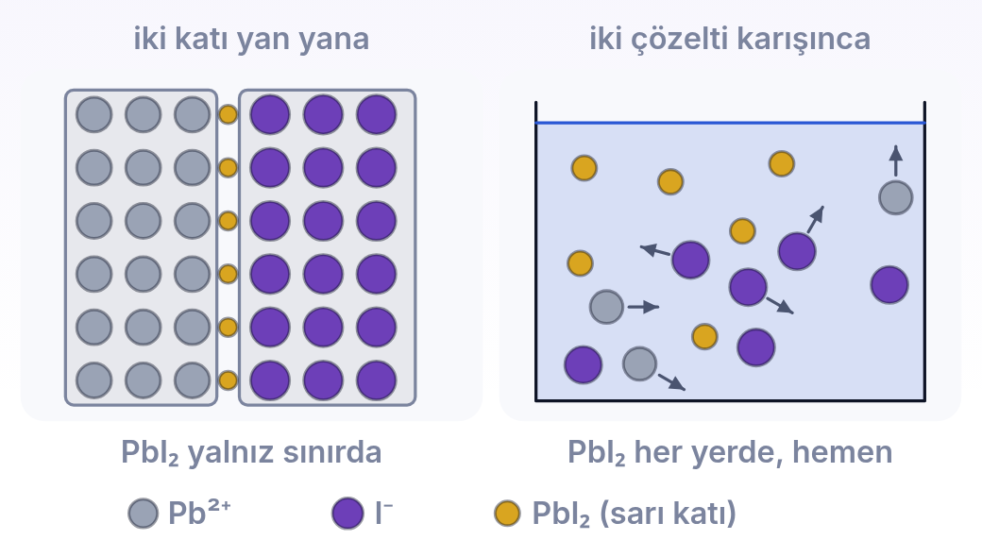
1 / 4 TEMEL · ADIM 3 / 5
03
Fiziksel hâl: tanecikler ne kadar serbest?
Kurşun(II) iyonları (Pb²⁺) iyodür iyonlarıyla (I⁻) buluşunca sarı PbI₂ çöker. Katılarda iyonlar yerinde sabittir: PbI₂ yalnızca iki kristalin değdiği ince sınırda oluşur. Çözeltide iyonlar serbestçe dolaşır, her yerde karşılaşır ve sarı bulanıklık bir anda bütün kabı doldurur. Seyirci iyonlar (K⁺, NO₃⁻) çizilmedi.
dersler.perinet.org/hiz-faktorleri.html
25
Notes:
Fiziksel hâl: tanecikler ne kadar serbest? — şekil
Kurşun(II) iyonları (Pb²⁺) iyodür iyonlarıyla (I⁻) buluşunca sarı PbI₂ çöker. Katılarda iyonlar yerinde sabittir: PbI₂ yalnızca iki kristalin değdiği ince sınırda oluşur. Çözeltide iyonlar serbestçe dolaşır, her yerde karşılaşır ve sarı bulanıklık bir anda bütün kabı doldurur. Seyirci iyonlar (K⁺, NO₃⁻) çizilmedi.

Slide 26
1 / 4 TEMEL · ADIM 4 / 5
03
Fiziksel hâl: tanecikler ne kadar serbest?
Buradan genel bir eğilim çıkar (kesin kural değil):
Gaz > sıvı > katı: aynı maddeler için tepkime genellikle gaz hâlde en hızlı, katı hâlde en yavaştır.
Çözeltiler hızlıdır: çözünmüş tanecikler en küçük ölçekte karışır ve çarpışma kabın her yerinde olur.
Katı yalnızca yüzeyinden tepkir: iki katı ancak değdikleri yerde, bir katı ile bir sıvı ya da gaz ancak katının yüzeyinde buluşur.
dersler.perinet.org/hiz-faktorleri.html
26
Notes:
Fiziksel hâl: tanecikler ne kadar serbest? — adım 4/5
• Buradan genel bir eğilim çıkar (kesin kural değil):
• Gaz > sıvı > katı: aynı maddeler için tepkime genellikle gaz hâlde en hızlı, katı hâlde en yavaştır.
• Çözeltiler hızlıdır: çözünmüş tanecikler en küçük ölçekte karışır ve çarpışma kabın her yerinde olur.
• Katı yalnızca yüzeyinden tepkir: iki katı ancak değdikleri yerde, bir katı ile bir sıvı ya da gaz ancak katının yüzeyinde buluşur.

Slide 27
1 / 4 TEMEL · ADIM 5 / 5
03
Fiziksel hâl: tanecikler ne kadar serbest?
Son madde bir sonraki konuya kapı aralar: katıyı toz hâline getirmek yüzeyini, yani temas yüzeyini büyütür.
Sayfanın 04 numaralı bölümünde iki karıştırma yolunu sırayla deneyip karşılaştırabilirsin.
dersler.perinet.org/hiz-faktorleri.html
27
Notes:
Fiziksel hâl: tanecikler ne kadar serbest? — adım 5/5
• Son madde bir sonraki konuya kapı aralar: katıyı toz hâline getirmek yüzeyini, yani temas yüzeyini büyütür.
• Sayfanın 04 numaralı bölümünde iki karıştırma yolunu sırayla deneyip karşılaştırabilirsin.

Slide 28
1 / 4 TEMEL
03
Fiziksel hâl: tanecikler ne kadar serbest?
KISACA · BU BÖLÜMDE ÖĞRENDİK
Tepkenlerin tanecikleri ne kadar serbest hareket ediyorsa o kadar kolay karşılaşır. Gaz ve çözelti tepkimeleri genellikle hızlı, katıların tepkimeleri yavaştır; katı yalnızca yüzeyinden tepkir.
dersler.perinet.org/hiz-faktorleri.html
28
Notes:
Kısaca: Tepkenlerin tanecikleri ne kadar serbest hareket ediyorsa o kadar kolay karşılaşır. Gaz ve çözelti tepkimeleri genellikle hızlı, katıların tepkimeleri yavaştır; katı yalnızca yüzeyinden tepkir.
Sınıfa bu cümleyi kendi sözleriyle tekrar ettirin.

Slide 29
1 / 4 TEMEL
DÜŞÜN
Efervesan tabletin içinde hem asit hem karbonat vardır. Tablet kutusunda neden köpürmez de suya atılınca hemen köpürür?
?
03 · Fiziksel hâl: tanecikler ne kadar serbest? Cevap bir sonraki slaytta
dersler.perinet.org/hiz-faktorleri.html
29
Notes:
Düşün: Efervesan tabletin içinde hem asit hem karbonat vardır. Tablet kutusunda neden köpürmez de suya atılınca hemen köpürür?
Sınıfa sorun, birkaç tahmin alın; sonra cevap slaytına geçin.
Cevap: Tabletteki sitrik asit ve sodyum hidrojen karbonat katıdır; tanecikleri yerinde sabittir ve birbirine ancak değdikleri küçük noktalarda ulaşır. Suya atınca ikisi de çözünür, iyonları serbestçe dolaşıp buluşur ve CO₂ kabarcıkları çıkar. Kutunun kuru tutulması bu yüzdendir: içeri giren nem, tabletleri kutuda yavaş yavaş tepkimeye sokar.

Slide 30
1 / 4 TEMEL
!
Cevap
Efervesan tabletin içinde hem asit hem karbonat vardır. Tablet kutusunda neden köpürmez de suya atılınca hemen köpürür?
Tabletteki sitrik asit ve sodyum hidrojen karbonat katıdır; tanecikleri yerinde sabittir ve birbirine ancak değdikleri küçük noktalarda ulaşır. Suya atınca ikisi de çözünür, iyonları serbestçe dolaşıp buluşur ve CO₂ kabarcıkları çıkar. Kutunun kuru tutulması bu yüzdendir: içeri giren nem, tabletleri kutuda yavaş yavaş tepkimeye sokar.
dersler.perinet.org/hiz-faktorleri.html
30
Notes:
Cevap: Tabletteki sitrik asit ve sodyum hidrojen karbonat katıdır; tanecikleri yerinde sabittir ve birbirine ancak değdikleri küçük noktalarda ulaşır. Suya atınca ikisi de çözünür, iyonları serbestçe dolaşıp buluşur ve CO₂ kabarcıkları çıkar. Kutunun kuru tutulması bu yüzdendir: içeri giren nem, tabletleri kutuda yavaş yavaş tepkimeye sokar.

Slide 31
1 / 4 TEMEL · ADIM 1 / 6
04
Derişim: kalabalık arttıkça çarpışma artar
Çarpışan arabalara dönelim.
Piste iki araba girerse arada bir tokuşurlar; yirmi araba girerse çarpışmaların ardı arkası kesilmez.
Pist aynı, arabaların hızı aynı; değişen yalnızca kalabalıktır.
Tepkenlerde de durum böyledir: birim hacimdeki tanecik sayısı, yani derişim arttıkça tanecikler birbirine daha sık çarpar.
dersler.perinet.org/hiz-faktorleri.html
31
Notes:
Derişim: kalabalık arttıkça çarpışma artar — adım 1/6
• Çarpışan arabalara dönelim.
• Piste iki araba girerse arada bir tokuşurlar; yirmi araba girerse çarpışmaların ardı arkası kesilmez.
• Pist aynı, arabaların hızı aynı; değişen yalnızca kalabalıktır.
• Tepkenlerde de durum böyledir: birim hacimdeki tanecik sayısı, yani derişim arttıkça tanecikler birbirine daha sık çarpar.

Slide 32
1 / 4 TEMEL · ADIM 2 / 6
04
Derişim: kalabalık arttıkça çarpışma artar
Bunu sayarak da görebilirsin.
Bir kapta X ve Y tanecikleri olsun.
Her X, kaptaki her Y ile karşılaşabilir: 3 X ve 3 Y varsa 3 · 3 = 9 farklı X–Y çifti vardır.
Kabın hacmi aynı kalırken X'leri iki katına çıkarırsan çift sayısı da iki katına çıkar; ikisini birden iki katına çıkarırsan dört katına.
dersler.perinet.org/hiz-faktorleri.html
32
Notes:
Derişim: kalabalık arttıkça çarpışma artar — adım 2/6
• Bunu sayarak da görebilirsin.
• Bir kapta X ve Y tanecikleri olsun.
• Her X, kaptaki her Y ile karşılaşabilir: 3 X ve 3 Y varsa 3 · 3 = 9 farklı X–Y çifti vardır.
• Kabın hacmi aynı kalırken X'leri iki katına çıkarırsan çift sayısı da iki katına çıkar; ikisini birden iki katına çıkarırsan dört katına.

Slide 33
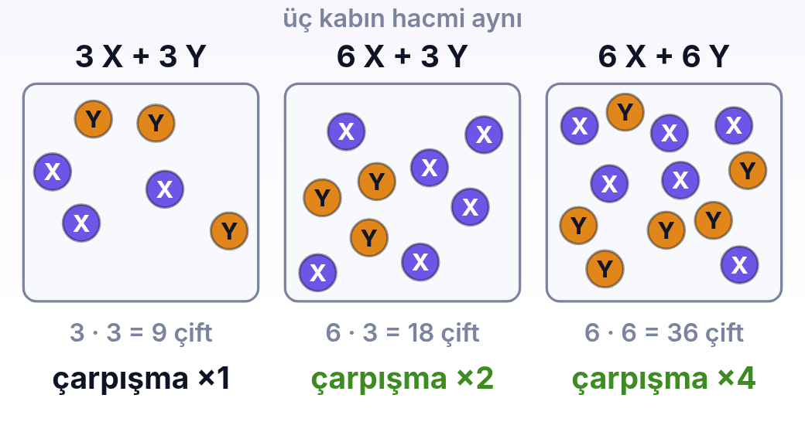
1 / 4 TEMEL · ADIM 3 / 6
04
Derişim: kalabalık arttıkça çarpışma artar
Her X, kaptaki her Y ile çarpışabilir; olası X–Y çiftlerinin sayısı X ve Y sayılarının çarpımıdır. Hacim aynı kaldıkça X'i iki katına çıkarmak çarpışmaları iki katına, X ile Y'yi birlikte iki katına çıkarmak dört katına çıkarır. Kabın içi kalabalıklaştıkça derişim de artmıştır.
dersler.perinet.org/hiz-faktorleri.html
33
Notes:
Derişim: kalabalık arttıkça çarpışma artar — şekil
Her X, kaptaki her Y ile çarpışabilir; olası X–Y çiftlerinin sayısı X ve Y sayılarının çarpımıdır. Hacim aynı kaldıkça X'i iki katına çıkarmak çarpışmaları iki katına, X ile Y'yi birlikte iki katına çıkarmak dört katına çıkarır. Kabın içi kalabalıklaştıkça derişim de artmıştır.

Slide 34
1 / 4 TEMEL · ADIM 4 / 6
04
Derişim: kalabalık arttıkça çarpışma artar
Sıcaklık aynı kaldıkça çarpışmaların yine aynı payı etkindir; çarpışma çoğalınca etkin çarpışma da çoğalır.
Sonuç: derişim artınca tepkime hızlanır.
Önceki konudaki “hız zamanla azalır” gözleminin nedeni de budur: tepkenler harcandıkça derişimleri düşer, çarpışmalar seyrekleşir.
dersler.perinet.org/hiz-faktorleri.html
34
Notes:
Derişim: kalabalık arttıkça çarpışma artar — adım 4/6
• Sıcaklık aynı kaldıkça çarpışmaların yine aynı payı etkindir; çarpışma çoğalınca etkin çarpışma da çoğalır.
• Sonuç: derişim artınca tepkime hızlanır.
• Önceki konudaki “hız zamanla azalır” gözleminin nedeni de budur: tepkenler harcandıkça derişimleri düşer, çarpışmalar seyrekleşir.

Slide 35
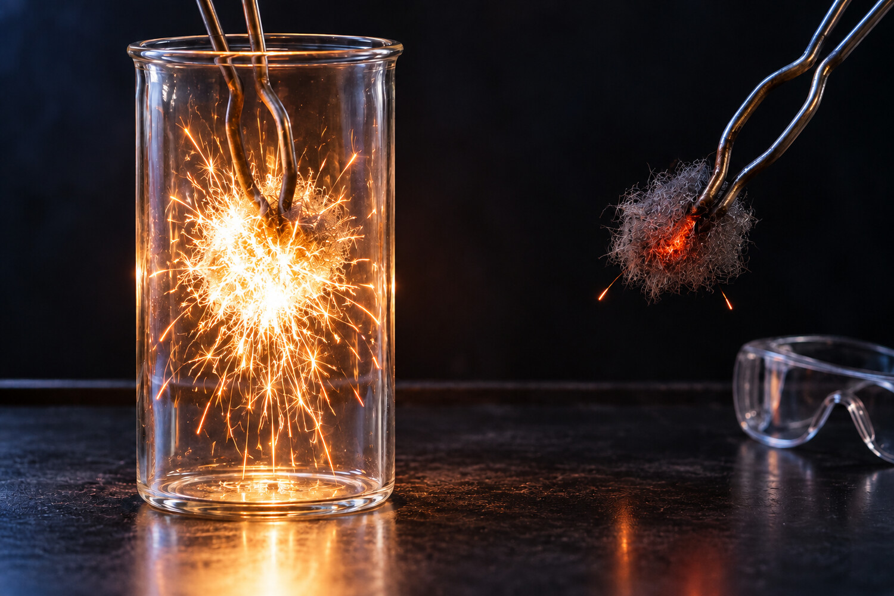
1 / 4 TEMEL · ADIM 5 / 6
04
Derişim: kalabalık arttıkça çarpışma artar
Çelik yünü havada ve saf oksijende. Havanın yalnızca yaklaşık %21'i oksijendir; saf oksijende O₂ derişimi bunun yaklaşık 5 katıdır. Aynı ince demir telleri havada tek bir noktada sönük bir korla yanarken oksijen dolu kavanozda kıvılcımlar saçarak hızla yanar: birim zamanda demir yüzeyine çarpan O₂ molekülü çok artmıştır.
dersler.perinet.org/hiz-faktorleri.html
35
Notes:
Derişim: kalabalık arttıkça çarpışma artar — şekil
Çelik yünü havada ve saf oksijende. Havanın yalnızca yaklaşık %21'i oksijendir; saf oksijende O₂ derişimi bunun yaklaşık 5 katıdır. Aynı ince demir telleri havada tek bir noktada sönük bir korla yanarken oksijen dolu kavanozda kıvılcımlar saçarak hızla yanar: birim zamanda demir yüzeyine çarpan O₂ molekülü çok artmıştır.

Slide 36
1 / 4 TEMEL · ADIM 6 / 6
04
Derişim: kalabalık arttıkça çarpışma artar
Hastanelerde oksijen tüplerinin yanında ateş yakılmaz: oksijen derişimi yüksek havada her şey çok daha hızlı yanar.
İki kat derişimin her zaman iki kat hız verip vermediğini ise deneyler gösterir; bunu hız denklemi konusunda göreceksin.
Sayfanın 01 numaralı laboratuvarında tanecik sayısını ve kabın hacmini değiştirip çarpışmaları sayabilirsin.
dersler.perinet.org/hiz-faktorleri.html
36
Notes:
Derişim: kalabalık arttıkça çarpışma artar — adım 6/6
• Hastanelerde oksijen tüplerinin yanında ateş yakılmaz: oksijen derişimi yüksek havada her şey çok daha hızlı yanar.
• İki kat derişimin her zaman iki kat hız verip vermediğini ise deneyler gösterir; bunu hız denklemi konusunda göreceksin.
• Sayfanın 01 numaralı laboratuvarında tanecik sayısını ve kabın hacmini değiştirip çarpışmaları sayabilirsin.

Slide 37
1 / 4 TEMEL
04
Derişim: kalabalık arttıkça çarpışma artar
KISACA · BU BÖLÜMDE ÖĞRENDİK
Derişim, birim hacimdeki tanecik sayısıdır. Derişim artınca tanecikler daha sık çarpışır, etkin çarpışma da çoğalır ve tepkime hızlanır. Tepkenler harcandıkça derişim düştüğü için hız zamanla azalır.
dersler.perinet.org/hiz-faktorleri.html
37
Notes:
Kısaca: Derişim, birim hacimdeki tanecik sayısıdır. Derişim artınca tanecikler daha sık çarpışır, etkin çarpışma da çoğalır ve tepkime hızlanır. Tepkenler harcandıkça derişim düştüğü için hız zamanla azalır.
Sınıfa bu cümleyi kendi sözleriyle tekrar ettirin.

Slide 38
1 / 4 TEMEL
DÜŞÜN
Aynı sayıda tanecikle aynı tepkimeyi iki kat büyük bir kapta yaparsan ne olur?
?
04 · Derişim: kalabalık arttıkça çarpışma artar Cevap bir sonraki slaytta
dersler.perinet.org/hiz-faktorleri.html
38
Notes:
Düşün: Aynı sayıda tanecikle aynı tepkimeyi iki kat büyük bir kapta yaparsan ne olur?
Sınıfa sorun, birkaç tahmin alın; sonra cevap slaytına geçin.
Cevap: Tanecik sayısı aynı, hacim iki katı olduğu için derişimler yarıya iner. Tanecikler birbirini daha seyrek bulur, çarpışmalar azalır ve tepkime yavaşlar. Yani derişimi değiştirmek için madde eklemek ya da çıkarmak şart değildir; hacmi değiştirmek de yeter.

Slide 39
1 / 4 TEMEL
!
Cevap
Aynı sayıda tanecikle aynı tepkimeyi iki kat büyük bir kapta yaparsan ne olur?
Tanecik sayısı aynı, hacim iki katı olduğu için derişimler yarıya iner. Tanecikler birbirini daha seyrek bulur, çarpışmalar azalır ve tepkime yavaşlar. Yani derişimi değiştirmek için madde eklemek ya da çıkarmak şart değildir; hacmi değiştirmek de yeter.
dersler.perinet.org/hiz-faktorleri.html
39
Notes:
Cevap: Tanecik sayısı aynı, hacim iki katı olduğu için derişimler yarıya iner. Tanecikler birbirini daha seyrek bulur, çarpışmalar azalır ve tepkime yavaşlar. Yani derişimi değiştirmek için madde eklemek ya da çıkarmak şart değildir; hacmi değiştirmek de yeter.

Slide 40
2
TEMEL BAĞINTILAR
Hız ∝ etkin çarpışma sayısı
bütün faktörlerin ortak yolu
BASAMAK 2 / 4
[X] = n / V
molar derişim (mol/L)
Orta
Sıcaklık ↑ → eşiği aşan pay ↑
enerji dağılımı yayılır
Bağıntılar ve grafikler: derişimi hesapla ve değiştirmenin yollarını gör, kinetik enerji dağılımını oku, eşiği aşan taneciklerin sıcaklıkla nasıl çoğaldığını sayılarla hisset.
+10 °C → hız ≈ 2–3 katı
oda sıcaklığında, yaklaşık
05 Derişim nasıl artırılır?
06 Sıcaklık ve kinetik enerji dağılımı
07 Eşiği aşan tanecikler
08 Sayılarla hisset: sıcaklık ne kadar fark eder?
dersler.perinet.org/hiz-faktorleri.html
40
Notes:
Basamak 2 — Orta: Bağıntılar ve grafikler: derişimi hesapla ve değiştirmenin yollarını gör, kinetik enerji dağılımını oku, eşiği aşan taneciklerin sıcaklıkla nasıl çoğaldığını sayılarla hisset.
05 Derişim nasıl artırılır?
06 Sıcaklık ve kinetik enerji dağılımı
07 Eşiği aşan tanecikler
08 Sayılarla hisset: sıcaklık ne kadar fark eder?

Slide 41
2 / 4 ORTA · ADIM 1 / 7
05
Derişim nasıl artırılır?
Derişim, bir litredeki mol sayısıdır.
Bağıntısı derişimi artırmanın iki yolunu birden gösterir: ya kaptaki tepken miktarını artırırsın ya da aynı miktarı daha küçük bir hacme sığdırırsın.
[X] = n / V
birim: mol/L = M
dersler.perinet.org/hiz-faktorleri.html
41
Notes:
Derişim nasıl artırılır? — adım 1/7
• Derişim, bir litredeki mol sayısıdır.
• Bağıntısı derişimi artırmanın iki yolunu birden gösterir: ya kaptaki tepken miktarını artırırsın ya da aynı miktarı daha küçük bir hacme sığdırırsın.
[X] = n / V birim: mol/L = M

Slide 42
2 / 4 ORTA · ADIM 2 / 7
05
Derişim nasıl artırılır?
Formüldeki harfler ne anlama geliyor?
Sembol | Anlamı | Birimi
[X] | X maddesinin derişimi (molar derişim) | mol/L (M)
n | X'in mol sayısı | mol
V | gazın bulunduğu kabın ya da çözeltinin hacmi | L
T | mutlak sıcaklık: T = t(°C) + 273 | K
Ea | aktifleşme enerjisi; eşik enerjisi sayıca buna eşittir | kJ/mol
Hız | birim zamanda derişimdeki değişim | M/s
dersler.perinet.org/hiz-faktorleri.html
42
Notes:
Derişim nasıl artırılır? — adım 2/7
Formüldeki harfler ne anlama geliyor?
Sembol | Anlamı | Birimi
[X] | X maddesinin derişimi (molar derişim) | mol/L (M)
n | X'in mol sayısı | mol
V | gazın bulunduğu kabın ya da çözeltinin hacmi | L
T | mutlak sıcaklık: T = t(°C) + 273 | K
Ea | aktifleşme enerjisi; eşik enerjisi sayıca buna eşittir | kJ/mol
Hız | birim zamanda derişimdeki değişim | M/s

Slide 43
2 / 4 ORTA · ADIM 3 / 7
05
Derişim nasıl artırılır?
Örneğin 2 L'lik bir kapta 0,4 mol gaz varsa derişim 0,4 / 2 = 0,2 M'dir.
Aynı kaba 0,4 mol daha eklersen 0,8 / 2 = 0,4 M olur.
Hiç gaz eklemeden pistonu itip hacmi 1 L'ye indirirsen de 0,4 / 1 = 0,4 M olur.
İki yol da derişimi iki katına çıkarır.
Tepkenin hâline göre yollar şöyle:
dersler.perinet.org/hiz-faktorleri.html
43
Notes:
Derişim nasıl artırılır? — adım 3/7
• Örneğin 2 L'lik bir kapta 0,4 mol gaz varsa derişim 0,4 / 2 = 0,2 M'dir.
• Aynı kaba 0,4 mol daha eklersen 0,8 / 2 = 0,4 M olur.
• Hiç gaz eklemeden pistonu itip hacmi 1 L'ye indirirsen de 0,4 / 1 = 0,4 M olur.
• İki yol da derişimi iki katına çıkarır.
• Tepkenin hâline göre yollar şöyle:

Slide 44
2 / 4 ORTA · ADIM 4 / 7
05
Derişim nasıl artırılır?
Gazlarda: sabit hacimde aynı gazdan eklemek ya da pistonla hacmi küçültmek. Hacim küçülünce kaptaki bütün gazların derişimi aynı oranda artar; basınç da artar.
Çözeltilerde: çözünen madde eklemek ya da suyun bir kısmını buharlaştırmak (çözünen kapta kalır, hacim küçülür). Tersine, su eklemek çözeltiyi seyreltir ve tepkimeyi yavaşlatır.
dersler.perinet.org/hiz-faktorleri.html
44
Notes:
Derişim nasıl artırılır? — adım 4/7
• Gazlarda: sabit hacimde aynı gazdan eklemek ya da pistonla hacmi küçültmek. Hacim küçülünce kaptaki bütün gazların derişimi aynı oranda artar; basınç da artar.
• Çözeltilerde: çözünen madde eklemek ya da suyun bir kısmını buharlaştırmak (çözünen kapta kalır, hacim küçülür). Tersine, su eklemek çözeltiyi seyreltir ve tepkimeyi yavaşlatır.

Slide 45
2 / 4 ORTA · ADIM 5 / 7
05
Derişim nasıl artırılır?
Katı ve saf sıvılarda: derişim değişmez. Bir katının ya da saf bir sıvının birim hacmindeki tanecik sayısını yoğunluğu belirler; ne kadar eklersen ekle aynı kalır.
Tepkimeye katılmayan gazda: sabit hacimli kaba helyum eklemek toplam basıncı artırır ama tepkenlerin derişimini değiştirmez; hız da değişmez.
dersler.perinet.org/hiz-faktorleri.html
45
Notes:
Derişim nasıl artırılır? — adım 5/7
• Katı ve saf sıvılarda: derişim değişmez. Bir katının ya da saf bir sıvının birim hacmindeki tanecik sayısını yoğunluğu belirler; ne kadar eklersen ekle aynı kalır.
• Tepkimeye katılmayan gazda: sabit hacimli kaba helyum eklemek toplam basıncı artırır ama tepkenlerin derişimini değiştirmez; hız da değişmez.

Slide 46
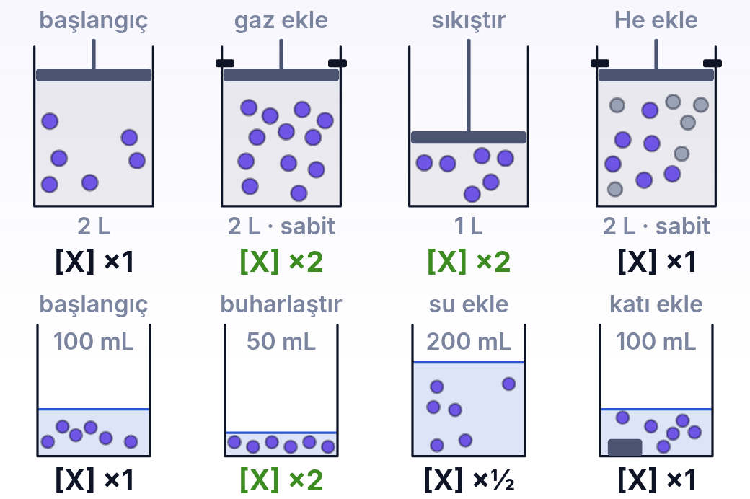
2 / 4 ORTA · ADIM 6 / 7
05
Derişim nasıl artırılır?
Derişim, kaptaki tanecik sıklığıdır. Üst sırada gaz: aynı kaba gaz eklemek de hacmi yarıya indirmek de X'in derişimini iki katına çıkarır; helyum eklemek ise X'leri sıklaştırmaz. Gaz ve helyum eklenen kaplarda piston pimlerle sabitlenmiştir, hacim değişmez. Alt sırada çözelti: suyun yarısı buharlaşınca derişim iki katına çıkar, su eklenince yarıya iner. Kaba katı bir tepken eklemek X'in derişimini değiştirmez.
dersler.perinet.org/hiz-faktorleri.html
46
Notes:
Derişim nasıl artırılır? — şekil
Derişim, kaptaki tanecik sıklığıdır. Üst sırada gaz: aynı kaba gaz eklemek de hacmi yarıya indirmek de X'in derişimini iki katına çıkarır; helyum eklemek ise X'leri sıklaştırmaz. Gaz ve helyum eklenen kaplarda piston pimlerle sabitlenmiştir, hacim değişmez. Alt sırada çözelti: suyun yarısı buharlaşınca derişim iki katına çıkar, su eklenince yarıya iner. Kaba katı bir tepken eklemek X'in derişimini değiştirmez.

Slide 47
2 / 4 ORTA · ADIM 7 / 7
05
Derişim nasıl artırılır?
Dikkat: Katı eklemek derişimi değiştirmez. Hızı değiştirebilecek olan, katının tepkimeye açık yüzeyidir: ikinci bir parça eklersen yüzey de büyür ve hız artabilir. Bu ayrı bir faktördür (temas yüzeyi, sonraki konu). Yüzey aynı kaldıkça katının miktarı hızı değiştirmez.
dersler.perinet.org/hiz-faktorleri.html
47
Notes:
Derişim nasıl artırılır? — adım 7/7
Dikkat: Katı eklemek derişimi değiştirmez. Hızı değiştirebilecek olan, katının tepkimeye açık yüzeyidir: ikinci bir parça eklersen yüzey de büyür ve hız artabilir. Bu ayrı bir faktördür (temas yüzeyi, sonraki konu). Yüzey aynı kaldıkça katının miktarı hızı değiştirmez.

Slide 48
2 / 4 ORTA
05
Derişim nasıl artırılır?
KISACA · BU BÖLÜMDE ÖĞRENDİK
Derişim [X] = n / V'dir; tepken eklenerek ya da hacim küçültülerek artırılır, su eklenince azalır. Katı ve saf sıvı eklemek, sabit hacimde tepkimeye katılmayan bir gaz eklemek derişimi değiştirmez.
dersler.perinet.org/hiz-faktorleri.html
48
Notes:
Kısaca: Derişim [X] = n / V'dir; tepken eklenerek ya da hacim küçültülerek artırılır, su eklenince azalır. Katı ve saf sıvı eklemek, sabit hacimde tepkimeye katılmayan bir gaz eklemek derişimi değiştirmez.
Sınıfa bu cümleyi kendi sözleriyle tekrar ettirin.

Slide 49
2 / 4 ORTA
DÜŞÜN
Pistonu serbestçe kayabilen bir kapta tepkime yürürken kaba helyum eklenirse hız değişir mi?
?
05 · Derişim nasıl artırılır? Cevap bir sonraki slaytta
dersler.perinet.org/hiz-faktorleri.html
49
Notes:
Düşün: Pistonu serbestçe kayabilen bir kapta tepkime yürürken kaba helyum eklenirse hız değişir mi?
Sınıfa sorun, birkaç tahmin alın; sonra cevap slaytına geçin.
Cevap: Azalır. Piston serbest olduğu için kaptaki basınç dış basınca eşit kalır; eklenen helyuma yer açmak için piston yükselir ve hacim büyür. Tepkenlerin derişimi düşer, tanecikler birbirini daha seyrek bulur. Sabit hacimli kapta ise helyum hızı değiştirmez.

Slide 50
2 / 4 ORTA
!
Cevap
Pistonu serbestçe kayabilen bir kapta tepkime yürürken kaba helyum eklenirse hız değişir mi?
Azalır. Piston serbest olduğu için kaptaki basınç dış basınca eşit kalır; eklenen helyuma yer açmak için piston yükselir ve hacim büyür. Tepkenlerin derişimi düşer, tanecikler birbirini daha seyrek bulur. Sabit hacimli kapta ise helyum hızı değiştirmez.
dersler.perinet.org/hiz-faktorleri.html
50
Notes:
Cevap: Azalır. Piston serbest olduğu için kaptaki basınç dış basınca eşit kalır; eklenen helyuma yer açmak için piston yükselir ve hacim büyür. Tepkenlerin derişimi düşer, tanecikler birbirini daha seyrek bulur. Sabit hacimli kapta ise helyum hızı değiştirmez.

Slide 51
2 / 4 ORTA · ADIM 1 / 5
06
Sıcaklık ve kinetik enerji dağılımı
Bir kaptaki gaz moleküllerinin hepsi aynı hızla gitmez.
Çarpıştıkça bazıları hızlanır, bazıları yavaşlar.
Herhangi bir anda çoğunun enerjisi orta değerlerdedir; çok yavaş olanlar da çok hızlı olanlar da azdır.
Sınıftaki boy dağılımını düşün: çoğu öğrenci orta boydadır, çok kısa ve çok uzun olanlar azdır.
dersler.perinet.org/hiz-faktorleri.html
51
Notes:
Sıcaklık ve kinetik enerji dağılımı — adım 1/5
• Bir kaptaki gaz moleküllerinin hepsi aynı hızla gitmez.
• Çarpıştıkça bazıları hızlanır, bazıları yavaşlar.
• Herhangi bir anda çoğunun enerjisi orta değerlerdedir; çok yavaş olanlar da çok hızlı olanlar da azdır.
• Sınıftaki boy dağılımını düşün: çoğu öğrenci orta boydadır, çok kısa ve çok uzun olanlar azdır.

Slide 52
2 / 4 ORTA · ADIM 2 / 5
06
Sıcaklık ve kinetik enerji dağılımı
Kaç taneciğin hangi kinetik enerjiye sahip olduğunu gösteren grafiğe kinetik enerji dağılımı denir.
Grafiği okumanın üç kuralı var:
dersler.perinet.org/hiz-faktorleri.html
52
Notes:
Sıcaklık ve kinetik enerji dağılımı — adım 2/5
• Kaç taneciğin hangi kinetik enerjiye sahip olduğunu gösteren grafiğe kinetik enerji dağılımı denir.
• Grafiği okumanın üç kuralı var:

Slide 53
2 / 4 ORTA · ADIM 3 / 5
06
Sıcaklık ve kinetik enerji dağılımı
Eğri sıfırdan başlar: enerjisi sıfıra çok yakın tanecik neredeyse yoktur.
Tepe, en çok taneciğin sahip olduğu enerjiyi gösterir. Ortalama enerji tepenin sağındadır, çünkü eğrinin sağa doğru uzun bir kuyruğu vardır.
Eğrinin altındaki alan, toplam tanecik sayısıdır. Aynı kaptaki aynı tanecikler için alan değişmez.
dersler.perinet.org/hiz-faktorleri.html
53
Notes:
Sıcaklık ve kinetik enerji dağılımı — adım 3/5
• Eğri sıfırdan başlar: enerjisi sıfıra çok yakın tanecik neredeyse yoktur.
• Tepe, en çok taneciğin sahip olduğu enerjiyi gösterir. Ortalama enerji tepenin sağındadır, çünkü eğrinin sağa doğru uzun bir kuyruğu vardır.
• Eğrinin altındaki alan, toplam tanecik sayısıdır. Aynı kaptaki aynı tanecikler için alan değişmez.

Slide 54
2 / 4 ORTA · ADIM 4 / 5
06
Sıcaklık ve kinetik enerji dağılımı
Sıcaklık artınca taneciklerin ortalama kinetik enerjisi artar ve eğri sağa kayar.
Tanecik sayısı aynı kaldığı için eğri aynı zamanda yayılır ve tepesi alçalır.
Ortalama kinetik enerji mutlak sıcaklıkla orantılıdır: sıcaklık 300 K'den 450 K'e çıkarsa ortalama kinetik enerji de 1,5 katına çıkar.
ortalama KE ∝ T
T (K) = t (°C) + 273
dersler.perinet.org/hiz-faktorleri.html
54
Notes:
Sıcaklık ve kinetik enerji dağılımı — adım 4/5
• Sıcaklık artınca taneciklerin ortalama kinetik enerjisi artar ve eğri sağa kayar.
• Tanecik sayısı aynı kaldığı için eğri aynı zamanda yayılır ve tepesi alçalır.
• Ortalama kinetik enerji mutlak sıcaklıkla orantılıdır: sıcaklık 300 K'den 450 K'e çıkarsa ortalama kinetik enerji de 1,5 katına çıkar.
ortalama KE ∝ T T (K) = t (°C) + 273

Slide 55
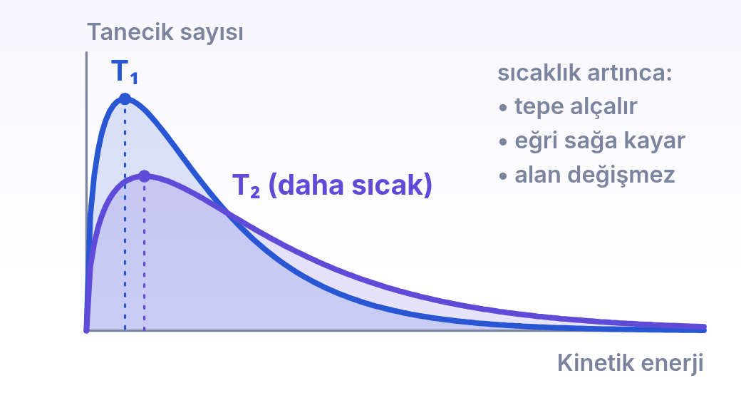
2 / 4 ORTA · ADIM 5 / 5
06
Sıcaklık ve kinetik enerji dağılımı
Mavi eğri düşük sıcaklıkta (T₁), mor eğri 1,5 kat yüksek mutlak sıcaklıkta (T₂) aynı tanecik topluluğunu gösterir. Sıcakta tepe alçalır ve sağa kayar, eğri genişler. İki eğrinin altındaki alan eşittir, çünkü tanecik sayısı değişmemiştir; yalnızca enerjiler daha geniş bir aralığa yayılmıştır.
dersler.perinet.org/hiz-faktorleri.html
55
Notes:
Sıcaklık ve kinetik enerji dağılımı — şekil
Mavi eğri düşük sıcaklıkta (T₁), mor eğri 1,5 kat yüksek mutlak sıcaklıkta (T₂) aynı tanecik topluluğunu gösterir. Sıcakta tepe alçalır ve sağa kayar, eğri genişler. İki eğrinin altındaki alan eşittir, çünkü tanecik sayısı değişmemiştir; yalnızca enerjiler daha geniş bir aralığa yayılmıştır.

Slide 56
2 / 4 ORTA
06
Sıcaklık ve kinetik enerji dağılımı
KISACA · BU BÖLÜMDE ÖĞRENDİK
Bir örnekteki taneciklerin enerjileri farklıdır; dağılım eğrisinin altındaki alan tanecik sayısıdır. Sıcaklık artınca ortalama kinetik enerji artar, eğri sağa kayıp yayılır ve tepesi alçalır; alan aynı kalır.
dersler.perinet.org/hiz-faktorleri.html
56
Notes:
Kısaca: Bir örnekteki taneciklerin enerjileri farklıdır; dağılım eğrisinin altındaki alan tanecik sayısıdır. Sıcaklık artınca ortalama kinetik enerji artar, eğri sağa kayıp yayılır ve tepesi alçalır; alan aynı kalır.
Sınıfa bu cümleyi kendi sözleriyle tekrar ettirin.

Slide 57
2 / 4 ORTA
DÜŞÜN
Sıcaklık artınca dağılım eğrisinin tepesi neden alçalır? Tanecikler enerji kaybetmiyor ki?
?
06 · Sıcaklık ve kinetik enerji dağılımı Cevap bir sonraki slaytta
dersler.perinet.org/hiz-faktorleri.html
57
Notes:
Düşün: Sıcaklık artınca dağılım eğrisinin tepesi neden alçalır? Tanecikler enerji kaybetmiyor ki?
Sınıfa sorun, birkaç tahmin alın; sonra cevap slaytına geçin.
Cevap: Tepenin alçalması tanecik ya da enerji kaybı değildir. Alan, yani tanecik sayısı değişmez; sıcaklık artınca tanecikler daha geniş bir enerji aralığına yayılır ve her enerji değerine düşen tanecik azalır. Aynı hamuru daha geniş bir tepsiye açmak gibi: hamur azalmaz, incelir.

Slide 58
2 / 4 ORTA
!
Cevap
Sıcaklık artınca dağılım eğrisinin tepesi neden alçalır? Tanecikler enerji kaybetmiyor ki?
Tepenin alçalması tanecik ya da enerji kaybı değildir. Alan, yani tanecik sayısı değişmez; sıcaklık artınca tanecikler daha geniş bir enerji aralığına yayılır ve her enerji değerine düşen tanecik azalır. Aynı hamuru daha geniş bir tepsiye açmak gibi: hamur azalmaz, incelir.
dersler.perinet.org/hiz-faktorleri.html
58
Notes:
Cevap: Tepenin alçalması tanecik ya da enerji kaybı değildir. Alan, yani tanecik sayısı değişmez; sıcaklık artınca tanecikler daha geniş bir enerji aralığına yayılır ve her enerji değerine düşen tanecik azalır. Aynı hamuru daha geniş bir tepsiye açmak gibi: hamur azalmaz, incelir.

Slide 59
2 / 4 ORTA · ADIM 1 / 4
07
Eşiği aşan tanecikler
Çarpışan iki taneciğin tepkimeye girebilmesi için kinetik enerjilerinin toplamı eşik enerjisini aşmalıdır.
Eşik enerjisi sayıca aktifleşme enerjisine (Ea) eşittir.
Dağılım grafiğinde eşiği dikey bir çizgiyle gösteririz: çizginin sağında, eğrinin altında kalan alan, enerjisi yeten taneciklerin sayısıdır.
Şimdi sıcaklığı artır ve neyin değiştiğine bak:
dersler.perinet.org/hiz-faktorleri.html
59
Notes:
Eşiği aşan tanecikler — adım 1/4
• Çarpışan iki taneciğin tepkimeye girebilmesi için kinetik enerjilerinin toplamı eşik enerjisini aşmalıdır.
• Eşik enerjisi sayıca aktifleşme enerjisine (Ea) eşittir.
• Dağılım grafiğinde eşiği dikey bir çizgiyle gösteririz: çizginin sağında, eğrinin altında kalan alan, enerjisi yeten taneciklerin sayısıdır.
• Şimdi sıcaklığı artır ve neyin değiştiğine bak:

Slide 60
2 / 4 ORTA · ADIM 2 / 4
07
Eşiği aşan tanecikler
Eşik çizgisi yerinde kalır. Ea tepkimenin kendi özelliğidir; sıcaklık onu değiştirmez.
Eşiğin sağındaki alan büyür. Eğri sağa kaydığı için kuyruk kalınlaşır; eşiği aşan tanecik sayısı katlanarak artar.
Çarpışma sayısı da artar, ama az. Tanecikler biraz daha hızlı gider ve biraz daha sık çarpışır.
dersler.perinet.org/hiz-faktorleri.html
60
Notes:
Eşiği aşan tanecikler — adım 2/4
• Eşik çizgisi yerinde kalır. Ea tepkimenin kendi özelliğidir; sıcaklık onu değiştirmez.
• Eşiğin sağındaki alan büyür. Eğri sağa kaydığı için kuyruk kalınlaşır; eşiği aşan tanecik sayısı katlanarak artar.
• Çarpışma sayısı da artar, ama az. Tanecikler biraz daha hızlı gider ve biraz daha sık çarpışır.

Slide 61
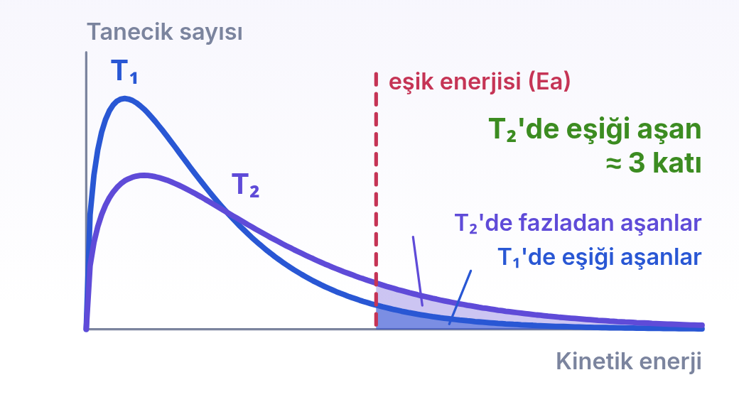
2 / 4 ORTA · ADIM 3 / 4
07
Eşiği aşan tanecikler
Eşik çizgisi iki sıcaklıkta da aynı yerdedir: sıcaklık Ea'yı değiştirmez. Değişen, çizginin sağındaki alandır. Çizimde T₂ = 1,5·T₁ alındı (örneğin 300 K ve 450 K) ve eşik, görünsün diye gerçek tepkimelerdekinden daha sola çizildi. Bu değerlerle eşiği aşan tanecikler T₁'de %5,7, T₂'de %17'dir, yani yaklaşık 3 katı.
dersler.perinet.org/hiz-faktorleri.html
61
Notes:
Eşiği aşan tanecikler — şekil
Eşik çizgisi iki sıcaklıkta da aynı yerdedir: sıcaklık Ea'yı değiştirmez. Değişen, çizginin sağındaki alandır. Çizimde T₂ = 1,5·T₁ alındı (örneğin 300 K ve 450 K) ve eşik, görünsün diye gerçek tepkimelerdekinden daha sola çizildi. Bu değerlerle eşiği aşan tanecikler T₁'de %5,7, T₂'de %17'dir, yani yaklaşık 3 katı.

Slide 62
2 / 4 ORTA · ADIM 4 / 4
07
Eşiği aşan tanecikler
Hızın sıcaklıkla bu kadar artmasının asıl nedeni ikinci maddedir.
25 °C'den 35 °C'ye çıkınca taneciklerin ortalama kinetik enerjisi yalnızca %3, birim zamandaki çarpışma sayısı yaklaşık %2 artar; ama Ea'sı 50 kJ/mol olan bir tepkimede eşiği aşan çarpışmaların sayısı neredeyse iki katına çıkar.
Sayfanın 02 numaralı bölümünde sıcaklığı kaydırıp eşiğin sağındaki alanın nasıl büyüdüğünü izleyebilirsin.
dersler.perinet.org/hiz-faktorleri.html
62
Notes:
Eşiği aşan tanecikler — adım 4/4
• Hızın sıcaklıkla bu kadar artmasının asıl nedeni ikinci maddedir.
• 25 °C'den 35 °C'ye çıkınca taneciklerin ortalama kinetik enerjisi yalnızca %3, birim zamandaki çarpışma sayısı yaklaşık %2 artar; ama Ea'sı 50 kJ/mol olan bir tepkimede eşiği aşan çarpışmaların sayısı neredeyse iki katına çıkar.
• Sayfanın 02 numaralı bölümünde sıcaklığı kaydırıp eşiğin sağındaki alanın nasıl büyüdüğünü izleyebilirsin.

Slide 63
2 / 4 ORTA
07
Eşiği aşan tanecikler
KISACA · BU BÖLÜMDE ÖĞRENDİK
Eşiği aşan tanecikler, dağılım eğrisinde eşik çizgisinin sağında kalan alandır. Sıcaklık artınca eşik yerinde kalır, bu alan ise çok büyür. Hızın artmasının asıl nedeni budur; çarpışma sayısı yalnızca biraz artar.
dersler.perinet.org/hiz-faktorleri.html
63
Notes:
Kısaca: Eşiği aşan tanecikler, dağılım eğrisinde eşik çizgisinin sağında kalan alandır. Sıcaklık artınca eşik yerinde kalır, bu alan ise çok büyür. Hızın artmasının asıl nedeni budur; çarpışma sayısı yalnızca biraz artar.
Sınıfa bu cümleyi kendi sözleriyle tekrar ettirin.

Slide 64
2 / 4 ORTA
DÜŞÜN
Aktifleşme enerjisi daha büyük bir tepkimede sıcaklığı 10 °C artırmanın etkisi daha mı büyük olur, daha mı küçük?
?
07 · Eşiği aşan tanecikler Cevap bir sonraki slaytta
dersler.perinet.org/hiz-faktorleri.html
64
Notes:
Düşün: Aktifleşme enerjisi daha büyük bir tepkimede sıcaklığı 10 °C artırmanın etkisi daha mı büyük olur, daha mı küçük?
Sınıfa sorun, birkaç tahmin alın; sonra cevap slaytına geçin.
Cevap: Daha büyük. Eşik sağa kaydıkça onu aşan tanecikler kuyruğun daha ince ucunda kalır ve sıcaklık artınca kuyruğun en ucu en çok kalınlaşır. 25 °C'den 35 °C'ye çıkınca hız, Ea = 50 kJ/mol olan bir tepkimede yaklaşık 1,9 katına, Ea = 100 kJ/mol olan bir tepkimede yaklaşık 3,7 katına çıkar.

Slide 65
2 / 4 ORTA
!
Cevap
Aktifleşme enerjisi daha büyük bir tepkimede sıcaklığı 10 °C artırmanın etkisi daha mı büyük olur, daha mı küçük?
Daha büyük. Eşik sağa kaydıkça onu aşan tanecikler kuyruğun daha ince ucunda kalır ve sıcaklık artınca kuyruğun en ucu en çok kalınlaşır. 25 °C'den 35 °C'ye çıkınca hız, Ea = 50 kJ/mol olan bir tepkimede yaklaşık 1,9 katına, Ea = 100 kJ/mol olan bir tepkimede yaklaşık 3,7 katına çıkar.
dersler.perinet.org/hiz-faktorleri.html
65
Notes:
Cevap: Daha büyük. Eşik sağa kaydıkça onu aşan tanecikler kuyruğun daha ince ucunda kalır ve sıcaklık artınca kuyruğun en ucu en çok kalınlaşır. 25 °C'den 35 °C'ye çıkınca hız, Ea = 50 kJ/mol olan bir tepkimede yaklaşık 1,9 katına, Ea = 100 kJ/mol olan bir tepkimede yaklaşık 3,7 katına çıkar.

Slide 66
2 / 4 ORTA · ADIM 1 / 5
08
Sayılarla hisset: sıcaklık ne kadar fark eder?
Ea'sı 50 kJ/mol olan bir tepkime düşün; gündelik tepkimeler için tipik bir değer.
Oda sıcaklığında bu tepkimede çarpışmaların yalnızca milyarda birkaçı eşiği aşar.
Aşağıdaki çarpanlar 1. tepkime (Ea = 50 kJ/mol) ve 2. tepkime (Ea = 75 kJ/mol) için kimyacıların kullandığı Arrhenius bağıntısıyla hesaplandı; bağıntıyı bilmen gerekmiyor, düzene bak.
25 °C'deki değerler 1 alındı.
dersler.perinet.org/hiz-faktorleri.html
66
Notes:
Sayılarla hisset: sıcaklık ne kadar fark eder? — adım 1/5
• Ea'sı 50 kJ/mol olan bir tepkime düşün; gündelik tepkimeler için tipik bir değer.
• Oda sıcaklığında bu tepkimede çarpışmaların yalnızca milyarda birkaçı eşiği aşar.
• Aşağıdaki çarpanlar 1. tepkime (Ea = 50 kJ/mol) ve 2. tepkime (Ea = 75 kJ/mol) için kimyacıların kullandığı Arrhenius bağıntısıyla hesaplandı; bağıntıyı bilmen gerekmiyor, düzene bak.
• 25 °C'deki değerler 1 alındı.

Slide 67
2 / 4 ORTA · ADIM 2 / 5
08
Sayılarla hisset: sıcaklık ne kadar fark eder?
Sıcaklık | Ortalama KE | 1. tepkimenin hızı | 2. tepkimenin hızı
4 °C · buzdolabı | 0,93 | 0,22 | 0,10
25 °C · oda | 1 | 1 | 1
35 °C | 1,03 | 1,9 | 2,7
39 °C · ateşli hasta | 1,05 | 2,5 | 3,9
100 °C · kaynar su | 1,25 | ≈ 58 | ≈ 440
120 °C · düdüklü tencere | 1,32 | ≈ 130 | ≈ 1500
dersler.perinet.org/hiz-faktorleri.html
67
Notes:
Sayılarla hisset: sıcaklık ne kadar fark eder? — adım 2/5
Sıcaklık | Ortalama KE | 1. tepkimenin hızı | 2. tepkimenin hızı
4 °C · buzdolabı | 0,93 | 0,22 | 0,10
25 °C · oda | 1 | 1 | 1
35 °C | 1,03 | 1,9 | 2,7
39 °C · ateşli hasta | 1,05 | 2,5 | 3,9
100 °C · kaynar su | 1,25 | ≈ 58 | ≈ 440
120 °C · düdüklü tencere | 1,32 | ≈ 130 | ≈ 1500

Slide 68
2 / 4 ORTA · ADIM 3 / 5
08
Sayılarla hisset: sıcaklık ne kadar fark eder?
Tablodan dört düzen okunur:
Ortalama enerji az değişir: 4 °C'den 39 °C'ye çıkınca ortalama kinetik enerji yalnızca %13 artıyor (277 K'den 312 K'e).
Hız çok değişir: aynı aralıkta 1. tepkimenin hızı 0,22'den 2,5'e, yani yaklaşık 11 katına çıkıyor.
“10 °C kuralı” yaklaşıktır: 25 °C'den 35 °C'ye çıkınca hız 1. tepkimede 1,9, 2. tepkimede 2,7 katına çıkıyor. Oda sıcaklığı civarında birçok tepkimenin hızı her 10 °C'de yaklaşık 2–3 katına çıkar; bu kesin bir yasa değil, kaba bir gözlemdir.
dersler.perinet.org/hiz-faktorleri.html
68
Notes:
Sayılarla hisset: sıcaklık ne kadar fark eder? — adım 3/5
• Tablodan dört düzen okunur:
• Ortalama enerji az değişir: 4 °C'den 39 °C'ye çıkınca ortalama kinetik enerji yalnızca %13 artıyor (277 K'den 312 K'e).
• Hız çok değişir: aynı aralıkta 1. tepkimenin hızı 0,22'den 2,5'e, yani yaklaşık 11 katına çıkıyor.
• “10 °C kuralı” yaklaşıktır: 25 °C'den 35 °C'ye çıkınca hız 1. tepkimede 1,9, 2. tepkimede 2,7 katına çıkıyor. Oda sıcaklığı civarında birçok tepkimenin hızı her 10 °C'de yaklaşık 2–3 katına çıkar; bu kesin bir yasa değil, kaba bir gözlemdir.

Slide 69
2 / 4 ORTA · ADIM 4 / 5
08
Sayılarla hisset: sıcaklık ne kadar fark eder?
Ea büyükse sıcaklık daha etkilidir: her satırda 2. tepkimenin sütunu daha uç değerler taşıyor.
dersler.perinet.org/hiz-faktorleri.html
69
Notes:
Sayılarla hisset: sıcaklık ne kadar fark eder? — adım 4/5
• Ea büyükse sıcaklık daha etkilidir: her satırda 2. tepkimenin sütunu daha uç değerler taşıyor.

Slide 70
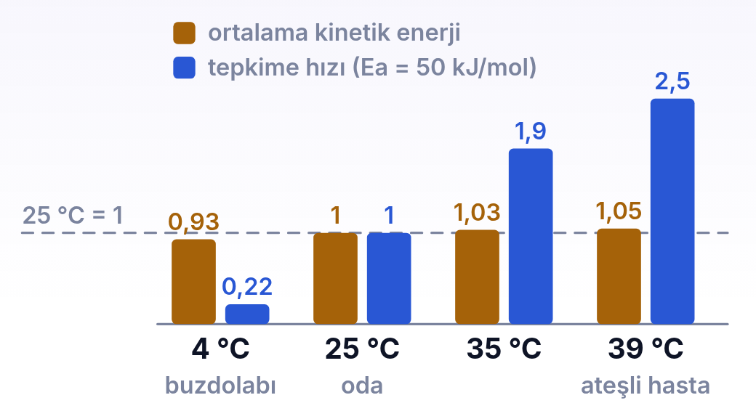
2 / 4 ORTA · ADIM 5 / 5
08
Sayılarla hisset: sıcaklık ne kadar fark eder?
Sıcaklık 4 °C'den 39 °C'ye çıkarken turuncu çubuklar, yani ortalama kinetik enerji, neredeyse yerinde sayar; mavi çubuklar, yani hız, yaklaşık 11 katına çıkar. Hızı belirleyen ortalama değil, eşiği aşan küçük kuyruktur. Değerler Ea = 50 kJ/mol olan bir tepkime için hesaplandı ve 25 °C'dekilere bölündü.
dersler.perinet.org/hiz-faktorleri.html
70
Notes:
Sayılarla hisset: sıcaklık ne kadar fark eder? — şekil
Sıcaklık 4 °C'den 39 °C'ye çıkarken turuncu çubuklar, yani ortalama kinetik enerji, neredeyse yerinde sayar; mavi çubuklar, yani hız, yaklaşık 11 katına çıkar. Hızı belirleyen ortalama değil, eşiği aşan küçük kuyruktur. Değerler Ea = 50 kJ/mol olan bir tepkime için hesaplandı ve 25 °C'dekilere bölündü.

Slide 71
2 / 4 ORTA
08
Sayılarla hisset: sıcaklık ne kadar fark eder?
KISACA · BU BÖLÜMDE ÖĞRENDİK
25 °C'den 35 °C'ye çıkınca ortalama kinetik enerji yalnızca %3 artar, ama Ea'sı 50 kJ/mol olan bir tepkimenin hızı yaklaşık iki katına çıkar. “Her 10 °C'de 2–3 kat” yaklaşık bir gözlemdir; çarpan Ea'ya bağlıdır.
dersler.perinet.org/hiz-faktorleri.html
71
Notes:
Kısaca: 25 °C'den 35 °C'ye çıkınca ortalama kinetik enerji yalnızca %3 artar, ama Ea'sı 50 kJ/mol olan bir tepkimenin hızı yaklaşık iki katına çıkar. “Her 10 °C'de 2–3 kat” yaklaşık bir gözlemdir; çarpan Ea'ya bağlıdır.
Sınıfa bu cümleyi kendi sözleriyle tekrar ettirin.

Slide 72
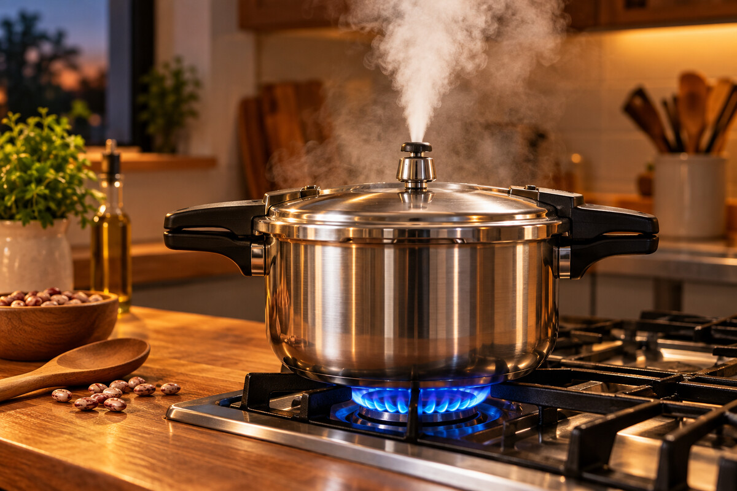
3
BASAMAK 3 / 4
İleri
Derinleşme: sıcaklığın neyi değiştirip neyi değiştirmediğini ayır, ürün–zaman grafiklerinden faktörleri oku, bütün faktörleri tek şemada topla ve gerçek hayatta nasıl kullanıldıklarını gör.
09 Sıcaklık neyi değiştirir, neyi değiştirmez?
10 Grafikleri karşılaştırmak: ürün–zaman eğrileri
Düdüklü tencerede kuru fasulye. Kapak kilitlenince buhar dışarı kaçamaz, içerideki basınç yaklaşık iki katına çıkar ve su ancak 120 °C civarında kaynar. Açık tencerede yemek 100 °C'yi geçemezdi. Bu 20 °C'lik fark pişmeyi sağlayan tepkimeleri kabaca 2–3 kat hızlandırır ve kuru fasulye çok daha kısa sürede pişer. Vanadan fışkıran buhar, fazla basıncın güvenle dışarı atıldığını gösterir.
11 Faktörler bir arada
12 Hız faktörleri gerçek dünyada
dersler.perinet.org/hiz-faktorleri.html
72
Notes:
Basamak 3 — İleri: Derinleşme: sıcaklığın neyi değiştirip neyi değiştirmediğini ayır, ürün–zaman grafiklerinden faktörleri oku, bütün faktörleri tek şemada topla ve gerçek hayatta nasıl kullanıldıklarını gör.
09 Sıcaklık neyi değiştirir, neyi değiştirmez?
10 Grafikleri karşılaştırmak: ürün–zaman eğrileri
11 Faktörler bir arada
12 Hız faktörleri gerçek dünyada
Görsel: Düdüklü tencerede kuru fasulye. Kapak kilitlenince buhar dışarı kaçamaz, içerideki basınç yaklaşık iki katına çıkar ve su ancak 120 °C civarında kaynar. Açık tencerede yemek 100 °C'yi geçemezdi. Bu 20 °C'lik fark pişmeyi sağlayan tepkimeleri kabaca 2–3 kat hızlandırır ve kuru fasulye çok daha kısa sürede pişer. Vanadan fışkıran buhar, fazla basıncın güvenle dışarı atıldığını gösterir.

Slide 73
3 / 4 İLERİ · ADIM 1 / 5
09
Sıcaklık neyi değiştirir, neyi değiştirmez?
Sıcaklık tepkime hızının en güçlü düğmesidir, ama her şeyi değiştirmez; sorularda en çok karıştırılan nokta da budur.
Tepkimenin enerji grafiğini düşün: girenler bir enerji tepesine tırmanıp öbür yandan ürünlere iner.
Sıcaklık bu tepeyi alçaltmaz; tepeye tırmanmaya çalışan taneciklerin enerjisini artırır.
dersler.perinet.org/hiz-faktorleri.html
73
Notes:
Sıcaklık neyi değiştirir, neyi değiştirmez? — adım 1/5
• Sıcaklık tepkime hızının en güçlü düğmesidir, ama her şeyi değiştirmez; sorularda en çok karıştırılan nokta da budur.
• Tepkimenin enerji grafiğini düşün: girenler bir enerji tepesine tırmanıp öbür yandan ürünlere iner.
• Sıcaklık bu tepeyi alçaltmaz; tepeye tırmanmaya çalışan taneciklerin enerjisini artırır.

Slide 74
3 / 4 İLERİ · ADIM 2 / 5
09
Sıcaklık neyi değiştirir, neyi değiştirmez?
Sıcaklık artınca | Ne olur?
Ortalama kinetik enerji | artar (mutlak sıcaklıkla orantılı)
Birim zamandaki çarpışma sayısı | artar (biraz)
Eşiği aşan tanecik sayısı | artar (çok)
Tepkime hızı, hız sabiti k | artar
Aktifleşme enerjisi, eşik enerjisi | değişmez
Tepkimenin yolu, aktifleşmiş kompleks | değişmez
dersler.perinet.org/hiz-faktorleri.html
74
Notes:
Sıcaklık neyi değiştirir, neyi değiştirmez? — adım 2/5
Sıcaklık artınca | Ne olur?
Ortalama kinetik enerji | artar (mutlak sıcaklıkla orantılı)
Birim zamandaki çarpışma sayısı | artar (biraz)
Eşiği aşan tanecik sayısı | artar (çok)
Tepkime hızı, hız sabiti k | artar
Aktifleşme enerjisi, eşik enerjisi | değişmez
Tepkimenin yolu, aktifleşmiş kompleks | değişmez

Slide 75
3 / 4 İLERİ · ADIM 3 / 5
09
Sıcaklık neyi değiştirir, neyi değiştirmez?
Sıcaklık artınca | Ne olur?
Tepkime entalpisi ΔH | biraz değişir (sorularda “değişir” kabul edilir); bu küçük değişim hız artışını açıklamaz
Oluşan ürünün son miktarı | değişmez (tam verimli tepkimede)
Tablodaki hız sabiti k, bir tepkimenin belli bir sıcaklıktaki “hızlılık katsayısıdır”: derişimlerden bağımsızdır, sıcaklıkla (ve bir sonraki konudaki katalizörle ve temas yüzeyiyle) değişir.
Onu hız denklemi konusunda kullanacağız.
dersler.perinet.org/hiz-faktorleri.html
75
Notes:
Sıcaklık neyi değiştirir, neyi değiştirmez? — adım 3/5
Sıcaklık artınca | Ne olur?
Tepkime entalpisi ΔH | biraz değişir (sorularda “değişir” kabul edilir); bu küçük değişim hız artışını açıklamaz
Oluşan ürünün son miktarı | değişmez (tam verimli tepkimede)
• Tablodaki hız sabiti k, bir tepkimenin belli bir sıcaklıktaki “hızlılık katsayısıdır”: derişimlerden bağımsızdır, sıcaklıkla (ve bir sonraki konudaki katalizörle ve temas yüzeyiyle) değişir.
• Onu hız denklemi konusunda kullanacağız.

Slide 76
3 / 4 İLERİ · ADIM 4 / 5
09
Sıcaklık neyi değiştirir, neyi değiştirmez?
İkinci önemli sonuç: sıcaklık bütün tepkimeleri hızlandırır, ekzotermik olanları da.
“Ekzotermik tepkime zaten ısı veriyor, ısıtınca yavaşlar” düşüncesi yanlıştır.
Ekzotermik tepkimenin de aşılması gereken bir Ea'sı vardır; ısıtınca onun da eşiği aşan tanecik sayısı artar.
dersler.perinet.org/hiz-faktorleri.html
76
Notes:
Sıcaklık neyi değiştirir, neyi değiştirmez? — adım 4/5
• İkinci önemli sonuç: sıcaklık bütün tepkimeleri hızlandırır, ekzotermik olanları da.
• “Ekzotermik tepkime zaten ısı veriyor, ısıtınca yavaşlar” düşüncesi yanlıştır.
• Ekzotermik tepkimenin de aşılması gereken bir Ea'sı vardır; ısıtınca onun da eşiği aşan tanecik sayısı artar.

Slide 77
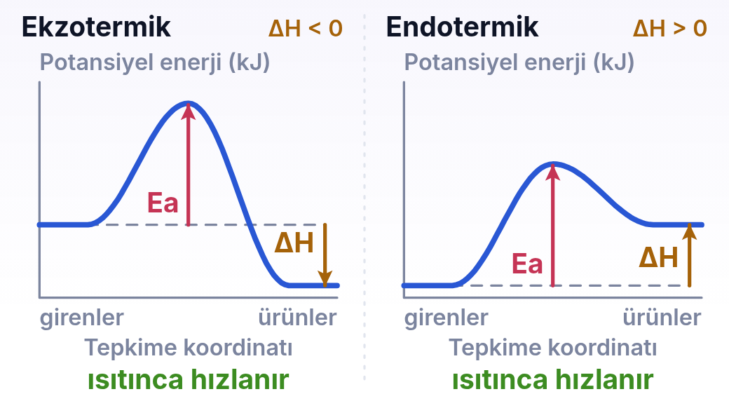
3 / 4 İLERİ · ADIM 5 / 5
09
Sıcaklık neyi değiştirir, neyi değiştirmez?
İki tepkimede de girenler önce bir enerji tepesini aşmalıdır: Ea her zaman sıfırdan büyüktür. Sıcaklık bu tepeyi alçaltmaz; ΔH'yi yalnızca biraz değiştirir ve hızı artıran bu değişim değildir: sıcaklık tepeyi aşabilen taneciklerin sayısını artırır. Bu yüzden ekzotermik tepkime de endotermik tepkime de ısıtınca hızlanır. Çizimde iki tepkimenin Ea'sı eşit seçildi; ok boyları değerlerle orantılı.
dersler.perinet.org/hiz-faktorleri.html
77
Notes:
Sıcaklık neyi değiştirir, neyi değiştirmez? — şekil
İki tepkimede de girenler önce bir enerji tepesini aşmalıdır: Ea her zaman sıfırdan büyüktür. Sıcaklık bu tepeyi alçaltmaz; ΔH'yi yalnızca biraz değiştirir ve hızı artıran bu değişim değildir: sıcaklık tepeyi aşabilen taneciklerin sayısını artırır. Bu yüzden ekzotermik tepkime de endotermik tepkime de ısıtınca hızlanır. Çizimde iki tepkimenin Ea'sı eşit seçildi; ok boyları değerlerle orantılı.

Slide 78
3 / 4 İLERİ
09
Sıcaklık neyi değiştirir, neyi değiştirmez?
KISACA · BU BÖLÜMDE ÖĞRENDİK
Sıcaklık artınca ortalama kinetik enerji, çarpışma sayısı, eşiği aşan tanecik sayısı, hız ve k artar. Ea, eşik enerjisi, tepkimenin yolu ve ürünün son miktarı değişmez; ΔH biraz değişir ama hız artışını açıklamaz. Isıtmak ekzotermik tepkimeleri de hızlandırır.
dersler.perinet.org/hiz-faktorleri.html
78
Notes:
Kısaca: Sıcaklık artınca ortalama kinetik enerji, çarpışma sayısı, eşiği aşan tanecik sayısı, hız ve k artar. Ea, eşik enerjisi, tepkimenin yolu ve ürünün son miktarı değişmez; ΔH biraz değişir ama hız artışını açıklamaz. Isıtmak ekzotermik tepkimeleri de hızlandırır.
Sınıfa bu cümleyi kendi sözleriyle tekrar ettirin.

Slide 79
3 / 4 İLERİ
DÜŞÜN
Tepkime kabı soğutulursa aktifleşme enerjisi büyür mü?
?
09 · Sıcaklık neyi değiştirir, neyi değiştirmez? Cevap bir sonraki slaytta
dersler.perinet.org/hiz-faktorleri.html
79
Notes:
Düşün: Tepkime kabı soğutulursa aktifleşme enerjisi büyür mü?
Sınıfa sorun, birkaç tahmin alın; sonra cevap slaytına geçin.
Cevap: Hayır. Ea tepkimenin kendi özelliğidir; enerji tepesi soğukta da aynı yüksekliktedir. Soğutunca değişen, tepeye ulaşabilecek kadar hızlı taneciklerin sayısıdır: dağılım eğrisi sola kayar, eşiğin sağındaki alan küçülür ve tepkime yavaşlar. Ea'yı değiştirebilen tek faktör, bir sonraki konudaki katalizördür.

Slide 80
3 / 4 İLERİ
!
Cevap
Tepkime kabı soğutulursa aktifleşme enerjisi büyür mü?
Hayır. Ea tepkimenin kendi özelliğidir; enerji tepesi soğukta da aynı yüksekliktedir. Soğutunca değişen, tepeye ulaşabilecek kadar hızlı taneciklerin sayısıdır: dağılım eğrisi sola kayar, eşiğin sağındaki alan küçülür ve tepkime yavaşlar. Ea'yı değiştirebilen tek faktör, bir sonraki konudaki katalizördür.
dersler.perinet.org/hiz-faktorleri.html
80
Notes:
Cevap: Hayır. Ea tepkimenin kendi özelliğidir; enerji tepesi soğukta da aynı yüksekliktedir. Soğutunca değişen, tepeye ulaşabilecek kadar hızlı taneciklerin sayısıdır: dağılım eğrisi sola kayar, eşiğin sağındaki alan küçülür ve tepkime yavaşlar. Ea'yı değiştirebilen tek faktör, bir sonraki konudaki katalizördür.

Slide 81
3 / 4 İLERİ · ADIM 1 / 5
10
Grafikleri karşılaştırmak: ürün–zaman eğrileri
Faktörler sorularda çoğu zaman bir ürün–zaman grafiğiyle gelir: aynı tepkime farklı koşullarda yapılmıştır.
Böyle bir grafikte iki şeye ayrı ayrı bakılır:
Başlangıçtaki eğim hızı gösterir. Eğri ne kadar dik başlıyorsa tepkime o kadar hızlıdır. Sıcaklık ve derişim (bir sonraki konuda katalizör ve temas yüzeyi de) eğimi değiştirir.
Eğrinin düzleştiği yükseklik ürünün son miktarını gösterir. Bu miktarı hız değil, sınırlayıcı tepkenin, yani önce tükenen tepkenin miktarı belirler.
dersler.perinet.org/hiz-faktorleri.html
81
Notes:
Grafikleri karşılaştırmak: ürün–zaman eğrileri — adım 1/5
• Faktörler sorularda çoğu zaman bir ürün–zaman grafiğiyle gelir: aynı tepkime farklı koşullarda yapılmıştır.
• Böyle bir grafikte iki şeye ayrı ayrı bakılır:
• Başlangıçtaki eğim hızı gösterir. Eğri ne kadar dik başlıyorsa tepkime o kadar hızlıdır. Sıcaklık ve derişim (bir sonraki konuda katalizör ve temas yüzeyi de) eğimi değiştirir.
• Eğrinin düzleştiği yükseklik ürünün son miktarını gösterir. Bu miktarı hız değil, sınırlayıcı tepkenin, yani önce tükenen tepkenin miktarı belirler.

Slide 82
3 / 4 İLERİ · ADIM 2 / 5
10
Grafikleri karşılaştırmak: ürün–zaman eğrileri
Bir örnek alalım: X(suda) + Y(suda) → Z(suda).
Kapta 0,1 mol X ve bundan çok daha fazla Y olsun.
X sınırlayıcıdır; en çok 0,1 mol Z oluşabilir.
Koşulları tek tek değiştirelim:
dersler.perinet.org/hiz-faktorleri.html
82
Notes:
Grafikleri karşılaştırmak: ürün–zaman eğrileri — adım 2/5
• Bir örnek alalım: X(suda) + Y(suda) → Z(suda).
• Kapta 0,1 mol X ve bundan çok daha fazla Y olsun.
• X sınırlayıcıdır; en çok 0,1 mol Z oluşabilir.
• Koşulları tek tek değiştirelim:

Slide 83
3 / 4 İLERİ · ADIM 3 / 5
10
Grafikleri karşılaştırmak: ürün–zaman eğrileri
Daha sıcakta: eğri daha dik başlar, yine 0,1 molde düzleşir.
Su eklenirse: derişimler düşer ve eğri daha yatık başlar; X'in mol sayısı değişmediği için daha geç de olsa yine 0,1 molde düzleşir.
Aşırı olan Y'den eklenirse: Y'nin derişimi artar, eğri daha dik başlar; son miktar yine 0,1 moldür, çünkü X değişmedi.
Sınırlayıcı X'ten eklenirse: eğri hem daha dik başlar hem daha yüksekte, 0,2 molde düzleşir.
dersler.perinet.org/hiz-faktorleri.html
83
Notes:
Grafikleri karşılaştırmak: ürün–zaman eğrileri — adım 3/5
• Daha sıcakta: eğri daha dik başlar, yine 0,1 molde düzleşir.
• Su eklenirse: derişimler düşer ve eğri daha yatık başlar; X'in mol sayısı değişmediği için daha geç de olsa yine 0,1 molde düzleşir.
• Aşırı olan Y'den eklenirse: Y'nin derişimi artar, eğri daha dik başlar; son miktar yine 0,1 moldür, çünkü X değişmedi.
• Sınırlayıcı X'ten eklenirse: eğri hem daha dik başlar hem daha yüksekte, 0,2 molde düzleşir.

Slide 84
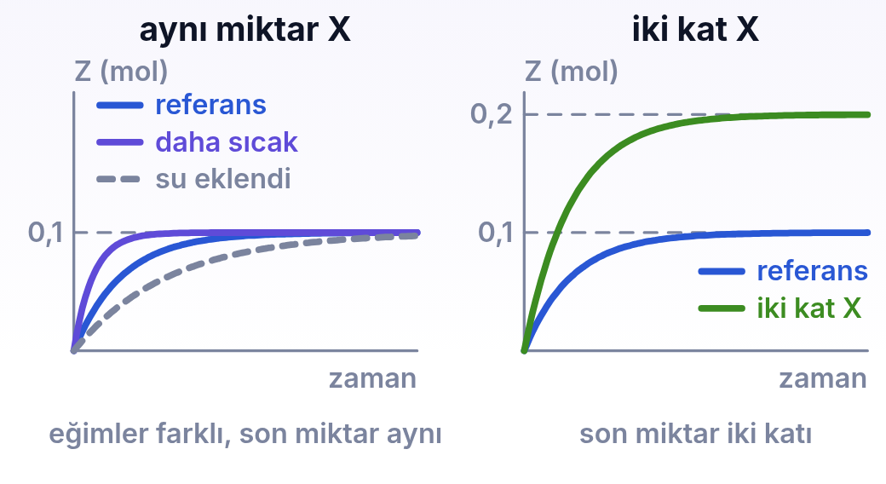
3 / 4 İLERİ · ADIM 4 / 5
10
Grafikleri karşılaştırmak: ürün–zaman eğrileri
Solda X'in miktarı aynı: ısıtmak eğriyi dikleştirir, su eklemek yatıklaştırır, ama üç eğri de 0,1 molde düzleşir. Sağda sınırlayıcı tepken X iki katına çıkarılınca eğri daha dik başlar ve 0,2 molde düzleşir. Eğim hızı, son yükseklik sınırlayıcı tepkenin miktarını gösterir. Eğriler, Y'nin X'ten çok daha fazla olduğu kabulüyle hesaplandı.
dersler.perinet.org/hiz-faktorleri.html
84
Notes:
Grafikleri karşılaştırmak: ürün–zaman eğrileri — şekil
Solda X'in miktarı aynı: ısıtmak eğriyi dikleştirir, su eklemek yatıklaştırır, ama üç eğri de 0,1 molde düzleşir. Sağda sınırlayıcı tepken X iki katına çıkarılınca eğri daha dik başlar ve 0,2 molde düzleşir. Eğim hızı, son yükseklik sınırlayıcı tepkenin miktarını gösterir. Eğriler, Y'nin X'ten çok daha fazla olduğu kabulüyle hesaplandı.

Slide 85
3 / 4 İLERİ · ADIM 5 / 5
10
Grafikleri karşılaştırmak: ürün–zaman eğrileri
Kısa yol: “Kaç mol ürün oluşur?” sorusunu stokiyometriyle, yani sınırlayıcı tepkenle; “hangisi önce biter?” sorusunu hız faktörleriyle çöz.
Bu iki soruyu birbirinden ayırmak, bu konudaki en önemli beceridir.
dersler.perinet.org/hiz-faktorleri.html
85
Notes:
Grafikleri karşılaştırmak: ürün–zaman eğrileri — adım 5/5
• Kısa yol: “Kaç mol ürün oluşur?” sorusunu stokiyometriyle, yani sınırlayıcı tepkenle; “hangisi önce biter?” sorusunu hız faktörleriyle çöz.
• Bu iki soruyu birbirinden ayırmak, bu konudaki en önemli beceridir.

Slide 86
3 / 4 İLERİ
10
Grafikleri karşılaştırmak: ürün–zaman eğrileri
KISACA · BU BÖLÜMDE ÖĞRENDİK
Ürün–zaman grafiğinde başlangıç eğimi hızı, eğrinin düzleştiği yükseklik ürünün son miktarını gösterir. Hız faktörleri eğimi değiştirir; son miktarı yalnızca sınırlayıcı tepkenin miktarı belirler.
dersler.perinet.org/hiz-faktorleri.html
86
Notes:
Kısaca: Ürün–zaman grafiğinde başlangıç eğimi hızı, eğrinin düzleştiği yükseklik ürünün son miktarını gösterir. Hız faktörleri eğimi değiştirir; son miktarı yalnızca sınırlayıcı tepkenin miktarı belirler.
Sınıfa bu cümleyi kendi sözleriyle tekrar ettirin.

Slide 87
3 / 4 İLERİ
DÜŞÜN
İki deneyin ürün–zaman eğrileri farklı eğimle başlayıp aynı yükseklikte düzleşiyorsa iki deneyde ne aynıdır?
?
10 · Grafikleri karşılaştırmak: ürün–zaman eğrileri Cevap bir sonraki slaytta
dersler.perinet.org/hiz-faktorleri.html
87
Notes:
Düşün: İki deneyin ürün–zaman eğrileri farklı eğimle başlayıp aynı yükseklikte düzleşiyorsa iki deneyde ne aynıdır?
Sınıfa sorun, birkaç tahmin alın; sonra cevap slaytına geçin.
Cevap: Sınırlayıcı tepkenin mol sayısı aynıdır; son ürün miktarını o belirler. Eğimlerin farklı olması ise deneylerin sıcaklığının ya da derişiminin farklı olduğunu gösterir. Örneğin aynı miktar asit bir deneyde derişik, öbüründe seyreltik bir çözelti hâlinde kullanılmış olabilir: asidin molü aynı, derişimi farklıdır.

Slide 88
3 / 4 İLERİ
!
Cevap
İki deneyin ürün–zaman eğrileri farklı eğimle başlayıp aynı yükseklikte düzleşiyorsa iki deneyde ne aynıdır?
Sınırlayıcı tepkenin mol sayısı aynıdır; son ürün miktarını o belirler. Eğimlerin farklı olması ise deneylerin sıcaklığının ya da derişiminin farklı olduğunu gösterir. Örneğin aynı miktar asit bir deneyde derişik, öbüründe seyreltik bir çözelti hâlinde kullanılmış olabilir: asidin molü aynı, derişimi farklıdır.
dersler.perinet.org/hiz-faktorleri.html
88
Notes:
Cevap: Sınırlayıcı tepkenin mol sayısı aynıdır; son ürün miktarını o belirler. Eğimlerin farklı olması ise deneylerin sıcaklığının ya da derişiminin farklı olduğunu gösterir. Örneğin aynı miktar asit bir deneyde derişik, öbüründe seyreltik bir çözelti hâlinde kullanılmış olabilir: asidin molü aynı, derişimi farklıdır.

Slide 89
3 / 4 İLERİ · ADIM 1 / 5
11
Faktörler bir arada
Dört faktör de aynı kapıdan geçer: birim zamandaki etkin çarpışma sayısı.
Ama kapıya farklı yollardan ulaşırlar.
Derişim ve fiziksel hâl çarpışmaların sayısını değiştirir; sıcaklık hem çarpışma sayısını hem de eşiği aşan taneciklerin payını değiştirir; maddenin cinsi ise eşiğin kendisini, yani Ea'yı belirler.
dersler.perinet.org/hiz-faktorleri.html
89
Notes:
Faktörler bir arada — adım 1/5
• Dört faktör de aynı kapıdan geçer: birim zamandaki etkin çarpışma sayısı.
• Ama kapıya farklı yollardan ulaşırlar.
• Derişim ve fiziksel hâl çarpışmaların sayısını değiştirir; sıcaklık hem çarpışma sayısını hem de eşiği aşan taneciklerin payını değiştirir; maddenin cinsi ise eşiğin kendisini, yani Ea'yı belirler.

Slide 90
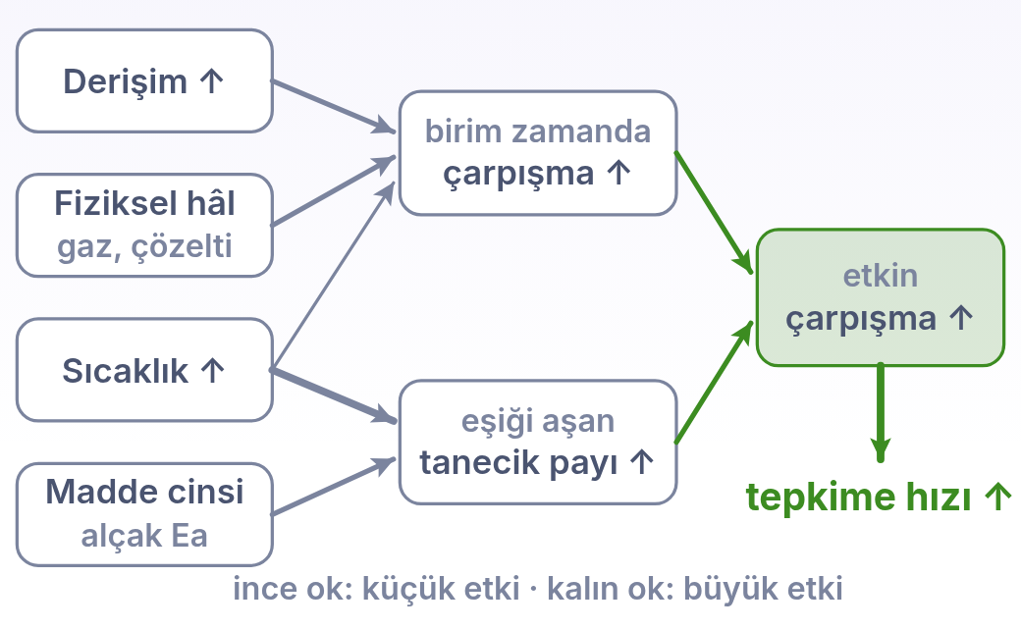
3 / 4 İLERİ · ADIM 2 / 5
11
Faktörler bir arada
Bütün yollar aynı yere çıkar: birim zamandaki etkin çarpışma sayısına. Derişim ve fiziksel hâl çarpışmaları çoğaltır; sıcaklık çarpışmaları biraz, eşiği aşan taneciklerin payını çok artırır; maddenin cinsi Ea'yı ve dolayısıyla eşiği aşan payı belirler. Katalizör ve temas yüzeyi bir sonraki konuda bu şemaya eklenecek.
dersler.perinet.org/hiz-faktorleri.html
90
Notes:
Faktörler bir arada — şekil
Bütün yollar aynı yere çıkar: birim zamandaki etkin çarpışma sayısına. Derişim ve fiziksel hâl çarpışmaları çoğaltır; sıcaklık çarpışmaları biraz, eşiği aşan taneciklerin payını çok artırır; maddenin cinsi Ea'yı ve dolayısıyla eşiği aşan payı belirler. Katalizör ve temas yüzeyi bir sonraki konuda bu şemaya eklenecek.

Slide 91
3 / 4 İLERİ · ADIM 3 / 5
11
Faktörler bir arada
Aynı tepkimede derişimin ve sıcaklığın etkilerini yan yana koyalım:
dersler.perinet.org/hiz-faktorleri.html
91
Notes:
Faktörler bir arada — adım 3/5
• Aynı tepkimede derişimin ve sıcaklığın etkilerini yan yana koyalım:

Slide 92
3 / 4 İLERİ · ADIM 4 / 5
11
Faktörler bir arada
Nicelik | Derişim ↑ | Sıcaklık ↑
Birim zamanda çarpışma sayısı | artar | artar (biraz)
Ortalama kinetik enerji | değişmez | artar
Eşiği aşan tanecik payı | değişmez | artar (çok)
Aktifleşme enerjisi Ea | değişmez | değişmez
Hız sabiti k | değişmez | artar
Tepkime hızı | artar | artar
dersler.perinet.org/hiz-faktorleri.html
92
Notes:
Faktörler bir arada — adım 4/5
Nicelik | Derişim ↑ | Sıcaklık ↑
Birim zamanda çarpışma sayısı | artar | artar (biraz)
Ortalama kinetik enerji | değişmez | artar
Eşiği aşan tanecik payı | değişmez | artar (çok)
Aktifleşme enerjisi Ea | değişmez | değişmez
Hız sabiti k | değişmez | artar
Tepkime hızı | artar | artar

Slide 93
3 / 4 İLERİ · ADIM 5 / 5
11
Faktörler bir arada
“Eşiği aşan tanecik payı” ile “sayısı” arasındaki farka dikkat et.
Derişim artınca kaptaki tanecik sayısı artar, eşiği aşanların sayısı da artar; ama payı, yani yüzdesi aynı kalır.
Sıcaklık ise payın kendisini büyütür.
Bir sonraki konudaki katalizör de k'yı artırır, ama bunu sıcaklıktan farklı olarak Ea'yı düşürerek yapar.
dersler.perinet.org/hiz-faktorleri.html
93
Notes:
Faktörler bir arada — adım 5/5
• “Eşiği aşan tanecik payı” ile “sayısı” arasındaki farka dikkat et.
• Derişim artınca kaptaki tanecik sayısı artar, eşiği aşanların sayısı da artar; ama payı, yani yüzdesi aynı kalır.
• Sıcaklık ise payın kendisini büyütür.
• Bir sonraki konudaki katalizör de k'yı artırır, ama bunu sıcaklıktan farklı olarak Ea'yı düşürerek yapar.

Slide 94
3 / 4 İLERİ
11
Faktörler bir arada
KISACA · BU BÖLÜMDE ÖĞRENDİK
Derişim ve fiziksel hâl çarpışma sayısını, sıcaklık hem çarpışma sayısını hem eşiği aşan payı değiştirir; maddenin cinsi Ea'yı belirler. Derişim k'yı değiştirmez; sıcaklık k'yı artırır ama Ea'yı değiştirmez.
dersler.perinet.org/hiz-faktorleri.html
94
Notes:
Kısaca: Derişim ve fiziksel hâl çarpışma sayısını, sıcaklık hem çarpışma sayısını hem eşiği aşan payı değiştirir; maddenin cinsi Ea'yı belirler. Derişim k'yı değiştirmez; sıcaklık k'yı artırır ama Ea'yı değiştirmez.
Sınıfa bu cümleyi kendi sözleriyle tekrar ettirin.

Slide 95
3 / 4 İLERİ · ADIM 1 / 5
12
Hız faktörleri gerçek dünyada
İnsanlar tepkime hızını yüzyıllardır bilerek ayarlar: kimi zaman bozulmayı geciktirmek, kimi zaman pişirmeyi ya da yakmayı hızlandırmak için.
Mutfaktaki en bilinen örnek düdüklü tenceredir.
dersler.perinet.org/hiz-faktorleri.html
95
Notes:
Hız faktörleri gerçek dünyada — adım 1/5
• İnsanlar tepkime hızını yüzyıllardır bilerek ayarlar: kimi zaman bozulmayı geciktirmek, kimi zaman pişirmeyi ya da yakmayı hızlandırmak için.
• Mutfaktaki en bilinen örnek düdüklü tenceredir.

Slide 96
3 / 4 İLERİ · ADIM 2 / 5
12
Hız faktörleri gerçek dünyada
Buzdolabı ve dondurucu: 4 °C'de bozulma tepkimeleri oda sıcaklığındakine göre birkaç kat, −18 °C'lik dondurucuda onlarca kat yavaş yürür. Yiyecek yine bozulur, ama çok daha geç.
Düdüklü tencere: 100 °C'den 120 °C'ye çıkmak, Ea'sı 50 kJ/mol olan bir tepkimeyi yaklaşık 2,3 kat, 75 kJ/mol olanı yaklaşık 3,4 kat hızlandırır. Yüksek sıcaklıkta aynı 10 °C'nin etkisi küçülür: 100 °C civarında her 10 °C hızı ≈ 1,5–1,9 katına çıkarır; “2–3 kat” kuralı oda sıcaklığı içindir.
dersler.perinet.org/hiz-faktorleri.html
96
Notes:
Hız faktörleri gerçek dünyada — adım 2/5
• Buzdolabı ve dondurucu: 4 °C'de bozulma tepkimeleri oda sıcaklığındakine göre birkaç kat, −18 °C'lik dondurucuda onlarca kat yavaş yürür. Yiyecek yine bozulur, ama çok daha geç.
• Düdüklü tencere: 100 °C'den 120 °C'ye çıkmak, Ea'sı 50 kJ/mol olan bir tepkimeyi yaklaşık 2,3 kat, 75 kJ/mol olanı yaklaşık 3,4 kat hızlandırır. Yüksek sıcaklıkta aynı 10 °C'nin etkisi küçülür: 100 °C civarında her 10 °C hızı ≈ 1,5–1,9 katına çıkarır; “2–3 kat” kuralı oda sıcaklığı içindir.

Slide 97
3 / 4 İLERİ · ADIM 3 / 5
12
Hız faktörleri gerçek dünyada
Saf oksijende yanma: oksijen derişimi havadakinin yaklaşık 5 katı olunca közlü bir kıymık alev alır, çelik yünü kıvılcım saçar. Kaynakçılar bu yüzden asetileni havayla değil saf oksijenle yakar.
Ateşli hastalık: vücut sıcaklığı 37 °C'den 39 °C'ye çıkınca birçok tepkime yaklaşık %10–20 hızlanır; kalp ve solunum hızlanır, vücut daha çok enerji harcar. Çok yüksek ateş ise tepkimeleri yöneten enzimlerin yapısını bozabilir; bu yüzden tehlikelidir.
dersler.perinet.org/hiz-faktorleri.html
97
Notes:
Hız faktörleri gerçek dünyada — adım 3/5
• Saf oksijende yanma: oksijen derişimi havadakinin yaklaşık 5 katı olunca közlü bir kıymık alev alır, çelik yünü kıvılcım saçar. Kaynakçılar bu yüzden asetileni havayla değil saf oksijenle yakar.
• Ateşli hastalık: vücut sıcaklığı 37 °C'den 39 °C'ye çıkınca birçok tepkime yaklaşık %10–20 hızlanır; kalp ve solunum hızlanır, vücut daha çok enerji harcar. Çok yüksek ateş ise tepkimeleri yöneten enzimlerin yapısını bozabilir; bu yüzden tehlikelidir.

Slide 98
3 / 4 İLERİ · ADIM 4 / 5
12
Hız faktörleri gerçek dünyada
Paketleme: cips paketleri azotla doldurulur. Paketteki oksijen derişimi çok düştüğü için yağların oksijenle bozulması, yani acıması yavaşlar; vakumlu paketler de aynı işi görür.
dersler.perinet.org/hiz-faktorleri.html
98
Notes:
Hız faktörleri gerçek dünyada — adım 4/5
• Paketleme: cips paketleri azotla doldurulur. Paketteki oksijen derişimi çok düştüğü için yağların oksijenle bozulması, yani acıması yavaşlar; vakumlu paketler de aynı işi görür.

Slide 99
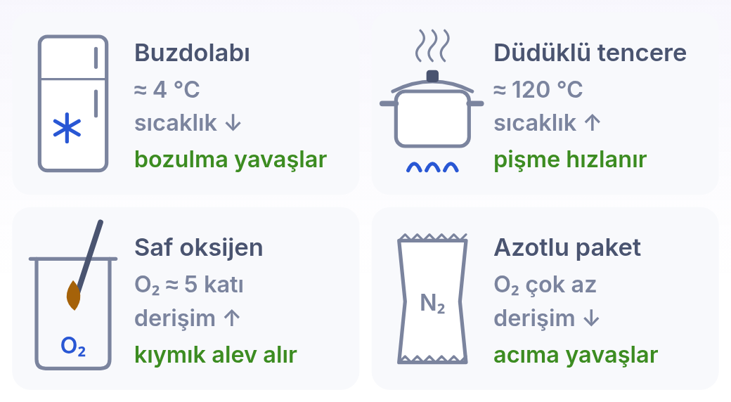
3 / 4 İLERİ · ADIM 5 / 5
12
Hız faktörleri gerçek dünyada
Dört gündelik araç, iki düğme. Buzdolabı ve düdüklü tencere sıcaklığı, saf oksijen ve azotlu paket derişimi değiştirir. Hepsi aynı ilkeyle çalışır: birim zamandaki etkin çarpışma sayısını azaltmak ya da artırmak.
dersler.perinet.org/hiz-faktorleri.html
99
Notes:
Hız faktörleri gerçek dünyada — şekil
Dört gündelik araç, iki düğme. Buzdolabı ve düdüklü tencere sıcaklığı, saf oksijen ve azotlu paket derişimi değiştirir. Hepsi aynı ilkeyle çalışır: birim zamandaki etkin çarpışma sayısını azaltmak ya da artırmak.

Slide 100
3 / 4 İLERİ
12
Hız faktörleri gerçek dünyada
KISACA · BU BÖLÜMDE ÖĞRENDİK
Buzdolabı sıcaklığı düşürüp bozulmayı yavaşlatır, düdüklü tencere sıcaklığı yükseltip pişmeyi hızlandırır. Saf oksijen yanmayı hızlandırır, azotlu paket oksijeni azaltıp bozulmayı geciktirir; ateş vücuttaki tepkimeleri hızlandırır.
dersler.perinet.org/hiz-faktorleri.html
100
Notes:
Kısaca: Buzdolabı sıcaklığı düşürüp bozulmayı yavaşlatır, düdüklü tencere sıcaklığı yükseltip pişmeyi hızlandırır. Saf oksijen yanmayı hızlandırır, azotlu paket oksijeni azaltıp bozulmayı geciktirir; ateş vücuttaki tepkimeleri hızlandırır.
Sınıfa bu cümleyi kendi sözleriyle tekrar ettirin.

Slide 101
3 / 4 İLERİ
DÜŞÜN
Düdüklü tencere yüksek bir dağ köyünde neden daha da çok işe yarar?
?
12 · Hız faktörleri gerçek dünyada Cevap bir sonraki slaytta
dersler.perinet.org/hiz-faktorleri.html
101
Notes:
Düşün: Düdüklü tencere yüksek bir dağ köyünde neden daha da çok işe yarar?
Sınıfa sorun, birkaç tahmin alın; sonra cevap slaytına geçin.
Cevap: Yükseklerde hava basıncı düşüktür ve açık tencerede su 100 °C'ye ulaşmadan kaynar; örneğin 3000 m yükseklikte yaklaşık 90 °C'de. Yemek bu daha düşük sıcaklıkta çok yavaş pişer. Düdüklü tencere içerideki basıncı yükselterek suyun sıcaklığını yeniden 100 °C'nin üstüne çıkarır.

Slide 102
3 / 4 İLERİ
!
Cevap
Düdüklü tencere yüksek bir dağ köyünde neden daha da çok işe yarar?
Yükseklerde hava basıncı düşüktür ve açık tencerede su 100 °C'ye ulaşmadan kaynar; örneğin 3000 m yükseklikte yaklaşık 90 °C'de. Yemek bu daha düşük sıcaklıkta çok yavaş pişer. Düdüklü tencere içerideki basıncı yükselterek suyun sıcaklığını yeniden 100 °C'nin üstüne çıkarır.
dersler.perinet.org/hiz-faktorleri.html
102
Notes:
Cevap: Yükseklerde hava basıncı düşüktür ve açık tencerede su 100 °C'ye ulaşmadan kaynar; örneğin 3000 m yükseklikte yaklaşık 90 °C'de. Yemek bu daha düşük sıcaklıkta çok yavaş pişer. Düdüklü tencere içerideki basıncı yükselterek suyun sıcaklığını yeniden 100 °C'nin üstüne çıkarır.

Slide 103
4
KOLAYDAN ZORA 7 ÇÖZÜMLÜ ÖRNEK
1 Üç kapta hız sıralaması
KOLAY
2 Çözeltiye ne eklenirse hız artar?
KOLAY
BASAMAK 4 / 4
Pekiştir
3 Pistonlu kap ve helyum
ORTA
4 Dağılım grafiğini okumak
ORTA
Kolaydan zora çözümlü örnekler, kendin çözeceğin sorular ve hız faktörleri sorularında puan kaybettiren klasik hatalar.
5 “Her 10 °C'de 2 kat” kabulüyle süre
ORTA
13 Çözümlü örnekler
6 Mermer ve asit: eğrileri eşleştir
ZOR
14 Sık yapılan hatalar
7 Hızlı başlayan, çok ürün verir mi?
ZOR
dersler.perinet.org/hiz-faktorleri.html
103
Notes:
Basamak 4 — Pekiştir: Kolaydan zora çözümlü örnekler, kendin çözeceğin sorular ve hız faktörleri sorularında puan kaybettiren klasik hatalar.
13 Çözümlü örnekler
14 Sık yapılan hatalar

Slide 104
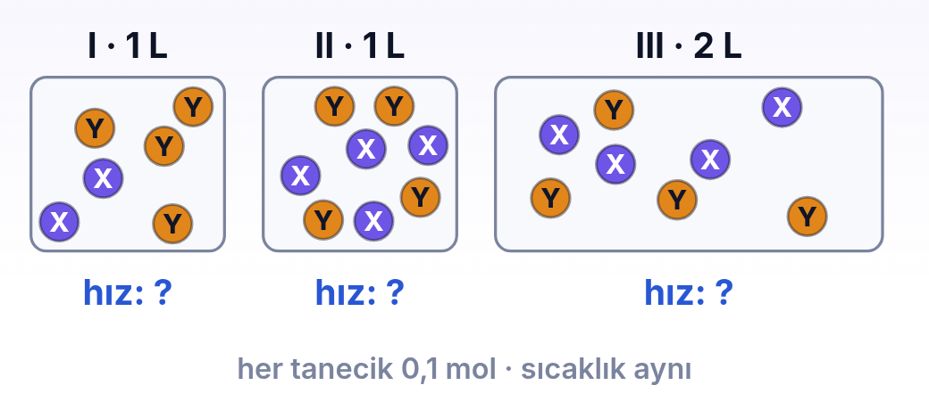
13
Örnek 1 / 7 · Soru
KOLAY
Üç kapta hız sıralaması
SORU
Aynı sıcaklıktaki üç kapta X(g) + Y(g) → Z(g) tepkimesi yürüyor: kap I (1 L) 0,2 mol X ve 0,4 mol Y, kap II (1 L) 0,4 mol X ve 0,4 mol Y, kap III (2 L) 0,4 mol X ve 0,4 mol Y içeriyor. Başlangıç hızlarını büyükten küçüğe sıralayınız.
dersler.perinet.org/hiz-faktorleri.html
104
Notes:
Örnek 1 — Üç kapta hız sıralaması
Aynı sıcaklıktaki üç kapta X(g) + Y(g) → Z(g) tepkimesi yürüyor: kap I (1 L) 0,2 mol X ve 0,4 mol Y, kap II (1 L) 0,4 mol X ve 0,4 mol Y, kap III (2 L) 0,4 mol X ve 0,4 mol Y içeriyor. Başlangıç hızlarını büyükten küçüğe sıralayınız.
Durum çizimi: Durum: I ve II eşit hacimli, III iki kat büyük kaplardır; her tanecik 0,1 molü gösterir. Tanecik sayıları verildi, kaplardaki hızların sırası soruluyor.
Önce çizimi birlikte okuyun: ne verilmiş, ne soruluyor?

Slide 105
13
Örnek 1 / 7 · Verilenler ve istenen
KOLAY
Üç kapta hız sıralaması
SORU
Aynı sıcaklıktaki üç kapta X(g) + Y(g) → Z(g) tepkimesi yürüyor: kap I (1 L) 0,2 mol X ve 0,4 mol Y, kap II (1 L) 0,4 mol X ve 0,4 mol Y, kap III (2 L) 0,4 mol X ve 0,4 mol Y içeriyor. Başlangıç hızlarını büyükten küçüğe sıralayınız.
VERİLENLER
İSTENEN
I: V = 1 L, n(X) = 0,2 mol, n(Y) = 0,4 mol
II: V = 1 L, n(X) = 0,4 mol, n(Y) = 0,4 mol
III: V = 2 L, n(X) = 0,4 mol, n(Y) = 0,4 mol
sıcaklık aynı
üç kaptaki başlangıç hızlarının büyükten küçüğe sırası
dersler.perinet.org/hiz-faktorleri.html
105
Notes:
Örnek 1 — Üç kapta hız sıralaması
Aynı sıcaklıktaki üç kapta X(g) + Y(g) → Z(g) tepkimesi yürüyor: kap I (1 L) 0,2 mol X ve 0,4 mol Y, kap II (1 L) 0,4 mol X ve 0,4 mol Y, kap III (2 L) 0,4 mol X ve 0,4 mol Y içeriyor. Başlangıç hızlarını büyükten küçüğe sıralayınız.
Verilenler: I: V = 1 L, n(X) = 0,2 mol, n(Y) = 0,4 mol · II: V = 1 L, n(X) = 0,4 mol, n(Y) = 0,4 mol · III: V = 2 L, n(X) = 0,4 mol, n(Y) = 0,4 mol · sıcaklık aynı
İstenen: üç kaptaki başlangıç hızlarının büyükten küçüğe sırası
Önce öğrencilere verilenleri ve isteneni söyletin; hangi bağıntının kullanılacağını sorun.

Slide 106
13
Örnek 1 · Çözüm 1 / 2
KOLAY
Üç kapta hız sıralaması
Derişimleri bul, [X] = n / V: I'de [X] = 0,2 M, [Y] = 0,4 M; II'de [X] = 0,4 M, [Y] = 0,4 M; III'te [X] = 0,2 M, [Y] = 0,2 M.
1
II ile I: [Y] eşit, [X] II'de büyük → II > I.
2
I ile III: [X] eşit, [Y] I'de büyük → I > III.
3
dersler.perinet.org/hiz-faktorleri.html
106
Notes:
Örnek 1 — Üç kapta hız sıralaması — çözüm
1. Derişimleri bul, [X] = n / V: I'de [X] = 0,2 M, [Y] = 0,4 M; II'de [X] = 0,4 M, [Y] = 0,4 M; III'te [X] = 0,2 M, [Y] = 0,2 M.
2. II ile I: [Y] eşit, [X] II'de büyük → II > I.
3. I ile III: [X] eşit, [Y] I'de büyük → I > III.

Slide 107
13
Örnek 1 · Çözüm 2 / 2
KOLAY
Üç kapta hız sıralaması
Sıralama: II > I > III.
4
Kontrol: III'te tanecik sayısı II ile aynı, ama hacim iki katı: tanecikler seyrek ✓
5
dersler.perinet.org/hiz-faktorleri.html
107
Notes:
Örnek 1 — Üç kapta hız sıralaması — çözüm
4. Sıralama: II > I > III.
5. Kontrol: III'te tanecik sayısı II ile aynı, ama hacim iki katı: tanecikler seyrek ✓

Slide 108
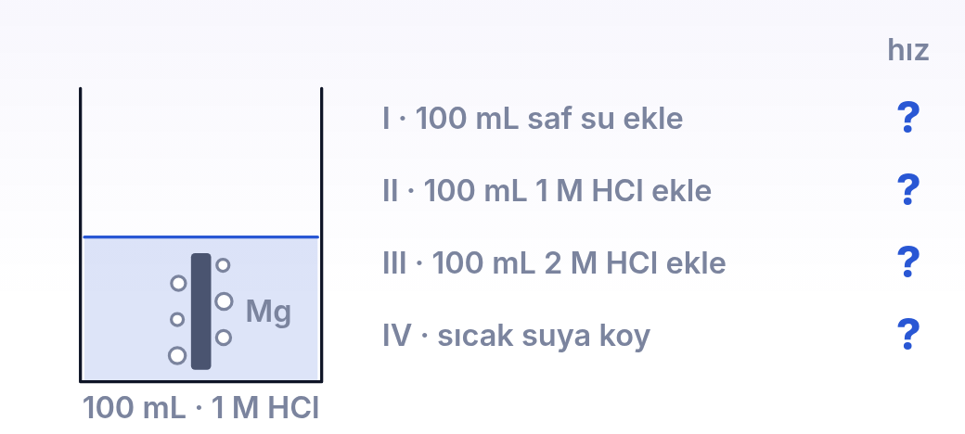
13
Örnek 2 / 7 · Soru
KOLAY
Çözeltiye ne eklenirse hız artar?
SORU
Bir beherde 100 mL 1 M HCl çözeltisine magnezyum şerit atılmış ve Mg(k) + 2HCl(suda) → MgCl₂(suda) + H₂(g) tepkimesi yürüyor. Aşağıdaki işlemler ayrı ayrı yapılırsa tepkime hızı nasıl değişir? I. 100 mL saf su eklemek. II. 100 mL 1 M HCl eklemek. III. 100 mL 2 M HCl eklemek. IV. Beheri sıcak su banyosuna koymak.
dersler.perinet.org/hiz-faktorleri.html
108
Notes:
Örnek 2 — Çözeltiye ne eklenirse hız artar?
Bir beherde 100 mL 1 M HCl çözeltisine magnezyum şerit atılmış ve Mg(k) + 2HCl(suda) → MgCl₂(suda) + H₂(g) tepkimesi yürüyor. Aşağıdaki işlemler ayrı ayrı yapılırsa tepkime hızı nasıl değişir? I. 100 mL saf su eklemek. II. 100 mL 1 M HCl eklemek. III. 100 mL 2 M HCl eklemek. IV. Beheri sıcak su banyosuna koymak.
Durum çizimi: Durum: beherde 100 mL 1 M HCl ve bir magnezyum şerit var. Dört işlem ayrı ayrı deneniyor; her birinden sonra hızın nasıl değişeceği soruluyor.
Önce çizimi birlikte okuyun: ne verilmiş, ne soruluyor?

Slide 109
13
Örnek 2 / 7 · Verilenler ve istenen
KOLAY
Çözeltiye ne eklenirse hız artar?
SORU
Bir beherde 100 mL 1 M HCl çözeltisine magnezyum şerit atılmış ve Mg(k) + 2HCl(suda) → MgCl₂(suda) + H₂(g) tepkimesi yürüyor. Aşağıdaki işlemler ayrı ayrı yapılırsa tepkime hızı nasıl değişir? I. 100 mL saf su eklemek. II. 100 mL 1 M HCl eklemek. III. 100 mL 2 M HCl eklemek. IV. Beheri sıcak su banyosuna koymak.
VERİLENLER
İSTENEN
başlangıç: 100 mL, 1 M HCl → n(HCl) = 0,1 mol
Mg şerit aynı kalıyor
eklenen her çözelti 100 mL
dört işlemin her birinde hızın artıp azaldığı ya da değişmediği
dersler.perinet.org/hiz-faktorleri.html
109
Notes:
Örnek 2 — Çözeltiye ne eklenirse hız artar?
Bir beherde 100 mL 1 M HCl çözeltisine magnezyum şerit atılmış ve Mg(k) + 2HCl(suda) → MgCl₂(suda) + H₂(g) tepkimesi yürüyor. Aşağıdaki işlemler ayrı ayrı yapılırsa tepkime hızı nasıl değişir? I. 100 mL saf su eklemek. II. 100 mL 1 M HCl eklemek. III. 100 mL 2 M HCl eklemek. IV. Beheri sıcak su banyosuna koymak.
Verilenler: başlangıç: 100 mL, 1 M HCl → n(HCl) = 0,1 mol · Mg şerit aynı kalıyor · eklenen her çözelti 100 mL
İstenen: dört işlemin her birinde hızın artıp azaldığı ya da değişmediği
Önce öğrencilere verilenleri ve isteneni söyletin; hangi bağıntının kullanılacağını sorun.

Slide 110
13
Örnek 2 · Çözüm 1 / 2
KOLAY
Çözeltiye ne eklenirse hız artar?
Mg katıdır; hızı asidin derişimi ve sıcaklık belirler. Her işlemden sonra yeni derişimi bul: [HCl] = n / V.
1
I: 0,1 mol / 0,2 L = 0,5 M → derişim yarıya iner, hız azalır.
2
II: (0,1 + 0,1) mol / 0,2 L = 1 M → derişim aynı, hız değişmez; yalnızca toplam asit artar.
3
dersler.perinet.org/hiz-faktorleri.html
110
Notes:
Örnek 2 — Çözeltiye ne eklenirse hız artar? — çözüm
1. Mg katıdır; hızı asidin derişimi ve sıcaklık belirler. Her işlemden sonra yeni derişimi bul: [HCl] = n / V.
2. I: 0,1 mol / 0,2 L = 0,5 M → derişim yarıya iner, hız azalır.
3. II: (0,1 + 0,1) mol / 0,2 L = 1 M → derişim aynı, hız değişmez; yalnızca toplam asit artar.

Slide 111
13
Örnek 2 · Çözüm 2 / 2
KOLAY
Çözeltiye ne eklenirse hız artar?
III: (0,1 + 0,2) mol / 0,2 L = 1,5 M → derişim artar, hız artar.
4
IV: sıcaklık artınca eşiği aşan tanecik sayısı artar → hız artar.
5
dersler.perinet.org/hiz-faktorleri.html
111
Notes:
Örnek 2 — Çözeltiye ne eklenirse hız artar? — çözüm
4. III: (0,1 + 0,2) mol / 0,2 L = 1,5 M → derişim artar, hız artar.
5. IV: sıcaklık artınca eşiği aşan tanecik sayısı artar → hız artar.

Slide 112
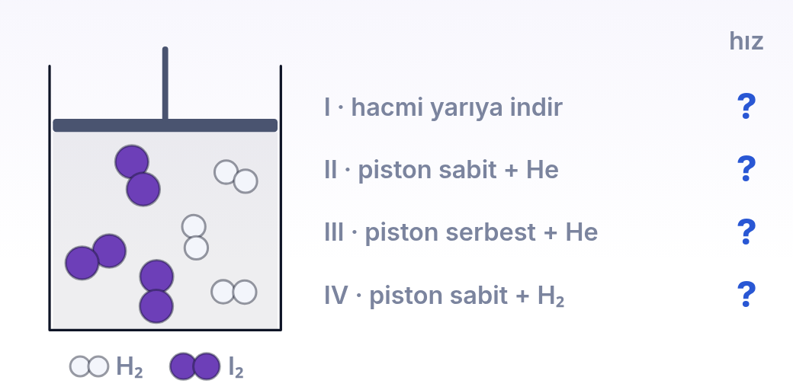
13
Örnek 3 / 7 · Soru
ORTA
Pistonlu kap ve helyum
SORU
Pistonlu bir kapta, yüksek ve sabit bir sıcaklıkta H₂(g) + I₂(g) → 2HI(g) tepkimesi yürüyor. Aşağıdaki işlemler ayrı ayrı yapılırsa tepkime hızı nasıl değişir? I. Pistonu itip hacmi yarıya indirmek. II. Pistonu sabitleyip kaba He eklemek. III. Piston serbestken kaba He eklemek. IV. Pistonu sabitleyip kaba H₂ eklemek.
dersler.perinet.org/hiz-faktorleri.html
112
Notes:
Örnek 3 — Pistonlu kap ve helyum
Pistonlu bir kapta, yüksek ve sabit bir sıcaklıkta H₂(g) + I₂(g) → 2HI(g) tepkimesi yürüyor. Aşağıdaki işlemler ayrı ayrı yapılırsa tepkime hızı nasıl değişir? I. Pistonu itip hacmi yarıya indirmek. II. Pistonu sabitleyip kaba He eklemek. III. Piston serbestken kaba He eklemek. IV. Pistonu sabitleyip kaba H₂ eklemek.
Durum çizimi: Durum: pistonlu kapta H₂ ve I₂ molekülleri var. Dört işlem ayrı ayrı uygulanıyor; her birinden sonra hızın nasıl değişeceği soruluyor.
Önce çizimi birlikte okuyun: ne verilmiş, ne soruluyor?

Slide 113
13
Örnek 3 / 7 · Verilenler ve istenen
ORTA
Pistonlu kap ve helyum
SORU
Pistonlu bir kapta, yüksek ve sabit bir sıcaklıkta H₂(g) + I₂(g) → 2HI(g) tepkimesi yürüyor. Aşağıdaki işlemler ayrı ayrı yapılırsa tepkime hızı nasıl değişir? I. Pistonu itip hacmi yarıya indirmek. II. Pistonu sabitleyip kaba He eklemek. III. Piston serbestken kaba He eklemek. IV. Pistonu sabitleyip kaba H₂ eklemek.
VERİLENLER
İSTENEN
tepkenler H₂ ve I₂ gazları
sıcaklık sabit
He tepkimeye katılmaz
serbest piston, kaptaki basıncı dış basınca eşit tutar
dört işlemin her birinde hızın değişimi
dersler.perinet.org/hiz-faktorleri.html
113
Notes:
Örnek 3 — Pistonlu kap ve helyum
Pistonlu bir kapta, yüksek ve sabit bir sıcaklıkta H₂(g) + I₂(g) → 2HI(g) tepkimesi yürüyor. Aşağıdaki işlemler ayrı ayrı yapılırsa tepkime hızı nasıl değişir? I. Pistonu itip hacmi yarıya indirmek. II. Pistonu sabitleyip kaba He eklemek. III. Piston serbestken kaba He eklemek. IV. Pistonu sabitleyip kaba H₂ eklemek.
Verilenler: tepkenler H₂ ve I₂ gazları · sıcaklık sabit · He tepkimeye katılmaz · serbest piston, kaptaki basıncı dış basınca eşit tutar
İstenen: dört işlemin her birinde hızın değişimi
Önce öğrencilere verilenleri ve isteneni söyletin; hangi bağıntının kullanılacağını sorun.

Slide 114
13
Örnek 3 · Çözüm 1 / 2
ORTA
Pistonlu kap ve helyum
Hızı tepkenlerin derişimleri belirler: [X] = n / V. Her işlemde H₂ ve I₂'nin n'sine ve kabın V'sine bak.
1
I: n aynı, V yarıya iniyor → [H₂] ve [I₂] iki katına çıkar → hız artar.
2
II: V sabit, H₂ ve I₂'nin molü aynı → derişimler aynı → hız değişmez (toplam basınç artsa da).
3
dersler.perinet.org/hiz-faktorleri.html
114
Notes:
Örnek 3 — Pistonlu kap ve helyum — çözüm
1. Hızı tepkenlerin derişimleri belirler: [X] = n / V. Her işlemde H₂ ve I₂'nin n'sine ve kabın V'sine bak.
2. I: n aynı, V yarıya iniyor → [H₂] ve [I₂] iki katına çıkar → hız artar.
3. II: V sabit, H₂ ve I₂'nin molü aynı → derişimler aynı → hız değişmez (toplam basınç artsa da).

Slide 115
13
Örnek 3 · Çözüm 2 / 2
ORTA
Pistonlu kap ve helyum
III: basınç sabit kalsın diye piston yükselir, V büyür → derişimler düşer → hız azalır.
4
IV: V sabit, n(H₂) artıyor → [H₂] artar → hız artar.
5
dersler.perinet.org/hiz-faktorleri.html
115
Notes:
Örnek 3 — Pistonlu kap ve helyum — çözüm
4. III: basınç sabit kalsın diye piston yükselir, V büyür → derişimler düşer → hız azalır.
5. IV: V sabit, n(H₂) artıyor → [H₂] artar → hız artar.

Slide 116
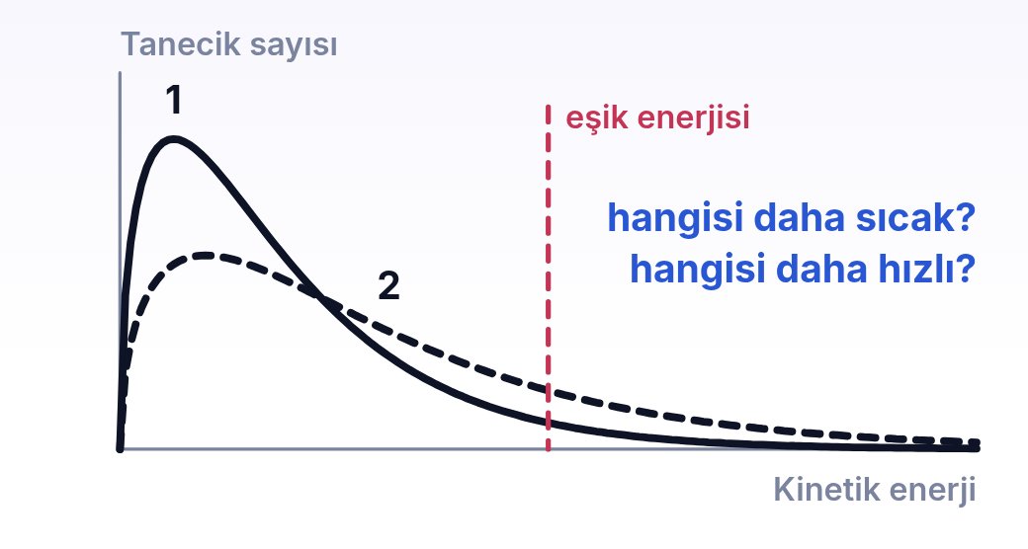
13
Örnek 4 / 7 · Soru
ORTA
Dağılım grafiğini okumak
SORU
Aynı gaz örneğinin iki farklı sıcaklıktaki kinetik enerji dağılımı grafikte 1 ve 2 numaralı eğrilerle gösterilmiştir; dikey çizgi tepkimenin eşik enerjisidir. (a) Hangi eğri daha yüksek sıcaklığa aittir? (b) Eşik enerjisi iki durumda farklı mıdır? (c) Hangi durumda tepkime daha hızlıdır? (d) İki eğrinin altındaki alanlar nasıldır?
dersler.perinet.org/hiz-faktorleri.html
116
Notes:
Örnek 4 — Dağılım grafiğini okumak
Aynı gaz örneğinin iki farklı sıcaklıktaki kinetik enerji dağılımı grafikte 1 ve 2 numaralı eğrilerle gösterilmiştir; dikey çizgi tepkimenin eşik enerjisidir. (a) Hangi eğri daha yüksek sıcaklığa aittir? (b) Eşik enerjisi iki durumda farklı mıdır? (c) Hangi durumda tepkime daha hızlıdır? (d) İki eğrinin altındaki alanlar nasıldır?
Durum çizimi: Durum: aynı gaz örneğinin iki dağılım eğrisi ve tepkimenin eşik enerjisi verildi. Hangi eğrinin daha sıcak olduğu ve hangi durumda tepkimenin daha hızlı yürüdüğü soruluyor.
Önce çizimi birlikte okuyun: ne verilmiş, ne soruluyor?

Slide 117
13
Örnek 4 / 7 · Verilenler ve istenen
ORTA
Dağılım grafiğini okumak
SORU
Aynı gaz örneğinin iki farklı sıcaklıktaki kinetik enerji dağılımı grafikte 1 ve 2 numaralı eğrilerle gösterilmiştir; dikey çizgi tepkimenin eşik enerjisidir. (a) Hangi eğri daha yüksek sıcaklığa aittir? (b) Eşik enerjisi iki durumda farklı mıdır? (c) Hangi durumda tepkime daha hızlıdır? (d) İki eğrinin altındaki alanlar nasıldır?
VERİLENLER
İSTENEN
aynı örnek, iki sıcaklık
eğri 1'in tepesi yüksek ve solda
eğri 2'nin tepesi alçak, sağda ve eğri yayvan
tek bir eşik çizgisi
(a) sıcak olan eğri
(b) eşik enerjisinin değişip değişmediği
(c) hızlı olan durum
(d) alanların karşılaştırması
dersler.perinet.org/hiz-faktorleri.html
117
Notes:
Örnek 4 — Dağılım grafiğini okumak
Aynı gaz örneğinin iki farklı sıcaklıktaki kinetik enerji dağılımı grafikte 1 ve 2 numaralı eğrilerle gösterilmiştir; dikey çizgi tepkimenin eşik enerjisidir. (a) Hangi eğri daha yüksek sıcaklığa aittir? (b) Eşik enerjisi iki durumda farklı mıdır? (c) Hangi durumda tepkime daha hızlıdır? (d) İki eğrinin altındaki alanlar nasıldır?
Verilenler: aynı örnek, iki sıcaklık · eğri 1'in tepesi yüksek ve solda · eğri 2'nin tepesi alçak, sağda ve eğri yayvan · tek bir eşik çizgisi
İstenen: (a) sıcak olan eğri · (b) eşik enerjisinin değişip değişmediği · (c) hızlı olan durum · (d) alanların karşılaştırması
Önce öğrencilere verilenleri ve isteneni söyletin; hangi bağıntının kullanılacağını sorun.

Slide 118
13
Örnek 4 · Çözüm 1 / 2
ORTA
Dağılım grafiğini okumak
(a) Sıcaklık artınca eğri sağa kayar, yayılır ve tepesi alçalır → eğri 2 daha yüksek sıcaklıktadır.
1
(b) Eşik enerjisi sayıca Ea'ya eşittir ve sıcaklıkla değişmez → iki durumda aynıdır; grafikte de tek bir eşik çizgisi var.
2
dersler.perinet.org/hiz-faktorleri.html
118
Notes:
Örnek 4 — Dağılım grafiğini okumak — çözüm
1. (a) Sıcaklık artınca eğri sağa kayar, yayılır ve tepesi alçalır → eğri 2 daha yüksek sıcaklıktadır.
2. (b) Eşik enerjisi sayıca Ea'ya eşittir ve sıcaklıkla değişmez → iki durumda aynıdır; grafikte de tek bir eşik çizgisi var.

Slide 119
13
Örnek 4 · Çözüm 2 / 2
ORTA
Dağılım grafiğini okumak
(c) Eşiğin sağında eğri 2'nin altında kalan alan daha büyük → eşiği aşan tanecik daha çok → tepkime eğri 2'nin sıcaklığında daha hızlıdır.
3
(d) İki eğri de aynı örneğin toplam tanecik sayısını gösterir → alanlar eşittir.
4
dersler.perinet.org/hiz-faktorleri.html
119
Notes:
Örnek 4 — Dağılım grafiğini okumak — çözüm
3. (c) Eşiğin sağında eğri 2'nin altında kalan alan daha büyük → eşiği aşan tanecik daha çok → tepkime eğri 2'nin sıcaklığında daha hızlıdır.
4. (d) İki eğri de aynı örneğin toplam tanecik sayısını gösterir → alanlar eşittir.

Slide 120
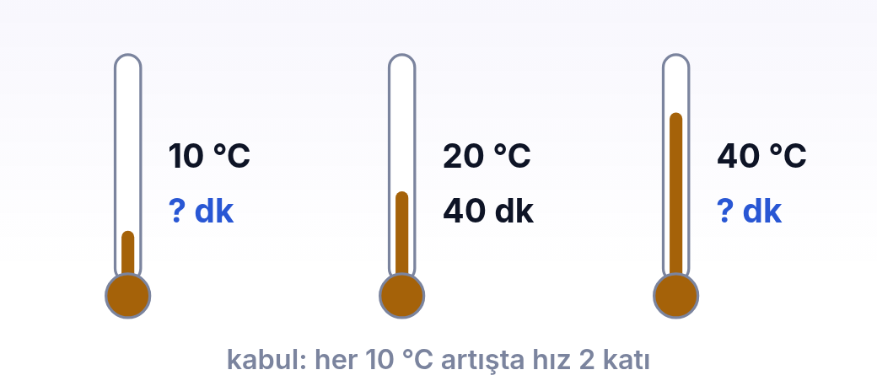
13
Örnek 5 / 7 · Soru
ORTA
“Her 10 °C'de 2 kat” kabulüyle süre
SORU
Bir tepkime 20 °C'de 40 dakikada tamamlanıyor. Bu sıcaklık aralığında hızın her 10 °C'lik artışta 2 katına çıktığı kabul ediliyor. Aynı madde miktarlarıyla tepkime (a) 40 °C'de, (b) 10 °C'de yaklaşık kaç dakikada tamamlanır?
dersler.perinet.org/hiz-faktorleri.html
120
Notes:
Örnek 5 — “Her 10 °C'de 2 kat” kabulüyle süre
Bir tepkime 20 °C'de 40 dakikada tamamlanıyor. Bu sıcaklık aralığında hızın her 10 °C'lik artışta 2 katına çıktığı kabul ediliyor. Aynı madde miktarlarıyla tepkime (a) 40 °C'de, (b) 10 °C'de yaklaşık kaç dakikada tamamlanır?
Durum çizimi: Durum: tepkime 20 °C'de 40 dakika sürüyor. Aynı tepkimenin 40 °C'de ve 10 °C'de ne kadar süreceği soruluyor; her 10 °C'de hızın 2 katına çıktığı kabul ediliyor.
Önce çizimi birlikte okuyun: ne verilmiş, ne soruluyor?

Slide 121
13
Örnek 5 / 7 · Verilenler ve istenen
ORTA
“Her 10 °C'de 2 kat” kabulüyle süre
SORU
Bir tepkime 20 °C'de 40 dakikada tamamlanıyor. Bu sıcaklık aralığında hızın her 10 °C'lik artışta 2 katına çıktığı kabul ediliyor. Aynı madde miktarlarıyla tepkime (a) 40 °C'de, (b) 10 °C'de yaklaşık kaç dakikada tamamlanır?
VERİLENLER
İSTENEN
20 °C'de süre 40 dk
her +10 °C'de hız ×2 (sorunun kabulü)
madde miktarları aynı
(a) 40 °C'deki süre
(b) 10 °C'deki süre
dersler.perinet.org/hiz-faktorleri.html
121
Notes:
Örnek 5 — “Her 10 °C'de 2 kat” kabulüyle süre
Bir tepkime 20 °C'de 40 dakikada tamamlanıyor. Bu sıcaklık aralığında hızın her 10 °C'lik artışta 2 katına çıktığı kabul ediliyor. Aynı madde miktarlarıyla tepkime (a) 40 °C'de, (b) 10 °C'de yaklaşık kaç dakikada tamamlanır?
Verilenler: 20 °C'de süre 40 dk · her +10 °C'de hız ×2 (sorunun kabulü) · madde miktarları aynı
İstenen: (a) 40 °C'deki süre · (b) 10 °C'deki süre
Önce öğrencilere verilenleri ve isteneni söyletin; hangi bağıntının kullanılacağını sorun.

Slide 122
13
Örnek 5 · Çözüm 1 / 2
ORTA
“Her 10 °C'de 2 kat” kabulüyle süre
Madde miktarı aynı olduğu için hız kaç katına çıkarsa süre o kadar kısalır: süre hızla ters orantılıdır.
1
(a) 20 °C'den 40 °C'ye iki tane 10 °C'lik adım var → hız 2 · 2 = 4 katına çıkar.
2
Süre: 40 / 4 = 10 dakika.
3
dersler.perinet.org/hiz-faktorleri.html
122
Notes:
Örnek 5 — “Her 10 °C'de 2 kat” kabulüyle süre — çözüm
1. Madde miktarı aynı olduğu için hız kaç katına çıkarsa süre o kadar kısalır: süre hızla ters orantılıdır.
2. (a) 20 °C'den 40 °C'ye iki tane 10 °C'lik adım var → hız 2 · 2 = 4 katına çıkar.
3. Süre: 40 / 4 = 10 dakika.

Slide 123
13
Örnek 5 · Çözüm 2 / 2
ORTA
“Her 10 °C'de 2 kat” kabulüyle süre
(b) 20 °C'den 10 °C'ye bir adım aşağı → hız yarıya iner, süre iki katına çıkar: 40 · 2 = 80 dakika.
4
Not: “her 10 °C'de 2 kat” bu sorunun kabulüdür; gerçek çarpan tepkimenin Ea'sına bağlıdır ve çoğunlukla 2 ile 3 arasındadır.
5
dersler.perinet.org/hiz-faktorleri.html
123
Notes:
Örnek 5 — “Her 10 °C'de 2 kat” kabulüyle süre — çözüm
4. (b) 20 °C'den 10 °C'ye bir adım aşağı → hız yarıya iner, süre iki katına çıkar: 40 · 2 = 80 dakika.
5. Not: “her 10 °C'de 2 kat” bu sorunun kabulüdür; gerçek çarpan tepkimenin Ea'sına bağlıdır ve çoğunlukla 2 ile 3 arasındadır.

Slide 124
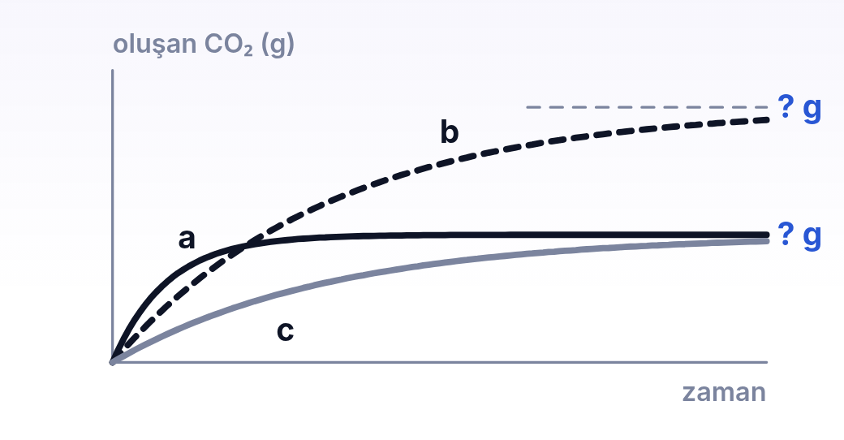
13
Örnek 6 / 7 · Soru
ZOR
Mermer ve asit: eğrileri eşleştir
SORU
Aşırı miktarda (20 g) mermer parçalarına üç deneyde HCl çözeltisi ekleniyor: CaCO₃(k) + 2HCl(suda) → CaCl₂(suda) + H₂O(s) + CO₂(g). Deney 1: 100 mL 1 M HCl, 25 °C. Deney 2: 100 mL 2 M HCl, 25 °C. Deney 3: 100 mL 1 M HCl, 45 °C. Mermer parçaları her deneyde aynı büyüklüktedir. Grafikteki a, b ve c eğrilerini deneylerle eşleştiriniz ve her deneyde oluşan CO₂'nin kütlesini bulunuz. (CaCO₃ = 100 g/mol, CO₂ = 44 g/mol)
dersler.perinet.org/hiz-faktorleri.html
124
Notes:
Örnek 6 — Mermer ve asit: eğrileri eşleştir
Aşırı miktarda (20 g) mermer parçalarına üç deneyde HCl çözeltisi ekleniyor: CaCO₃(k) + 2HCl(suda) → CaCl₂(suda) + H₂O(s) + CO₂(g). Deney 1: 100 mL 1 M HCl, 25 °C. Deney 2: 100 mL 2 M HCl, 25 °C. Deney 3: 100 mL 1 M HCl, 45 °C. Mermer parçaları her deneyde aynı büyüklüktedir. Grafikteki a, b ve c eğrilerini deneylerle eşleştiriniz ve her deneyde oluşan CO₂'nin kütlesini bulunuz. (CaCO₃ = 100 g/mol, CO₂ = 44 g/mol)
Durum çizimi: Durum: üç deneyde oluşan CO₂ kütlesinin zamanla değişimi a, b ve c eğrileriyle verildi. Eğrilerin hangi deneye ait olduğu ve eğrilerin düzleştiği iki kütle değeri soruluyor.
Önce çizimi birlikte okuyun: ne verilmiş, ne soruluyor?

Slide 125
13
Örnek 6 / 7 · Verilenler ve istenen
ZOR
Mermer ve asit: eğrileri eşleştir
SORU
Aşırı miktarda (20 g) mermer parçalarına üç deneyde HCl çözeltisi ekleniyor: CaCO₃(k) + 2HCl(suda) → CaCl₂(suda) + H₂O(s) + CO₂(g). Deney 1: 100 mL 1 M HCl, 25 °C. Deney 2: 100 mL 2 M HCl, 25 °C. Deney 3: 100 mL 1 M HCl, 45 °C. Mermer parçaları her deneyde aynı büyüklüktedir. Grafikteki a, b ve c eğrilerini deneylerle eşleştiriniz ve her deneyde oluşan CO₂'nin kütlesini bulunuz. (CaCO₃ = 100 g/mol, CO₂ = 44 g/mol)
VERİLENLER
İSTENEN
m(CaCO₃) = 20 g (aşırı)
D1: 0,1 L, 1 M, 25 °C
D2: 0,1 L, 2 M, 25 °C
D3: 0,1 L, 1 M, 45 °C
mermer parçaları aynı
M(CaCO₃) = 100 g/mol, M(CO₂) = 44 g/mol
a, b, c eğrilerinin hangi deneye ait olduğu
her deneyde oluşan CO₂ kütlesi
dersler.perinet.org/hiz-faktorleri.html
125
Notes:
Örnek 6 — Mermer ve asit: eğrileri eşleştir
Aşırı miktarda (20 g) mermer parçalarına üç deneyde HCl çözeltisi ekleniyor: CaCO₃(k) + 2HCl(suda) → CaCl₂(suda) + H₂O(s) + CO₂(g). Deney 1: 100 mL 1 M HCl, 25 °C. Deney 2: 100 mL 2 M HCl, 25 °C. Deney 3: 100 mL 1 M HCl, 45 °C. Mermer parçaları her deneyde aynı büyüklüktedir. Grafikteki a, b ve c eğrilerini deneylerle eşleştiriniz ve her deneyde oluşan CO₂'nin kütlesini bulunuz. (CaCO₃ = 100 g/mol, CO₂ = 44 g/mol)
Verilenler: m(CaCO₃) = 20 g (aşırı) · D1: 0,1 L, 1 M, 25 °C · D2: 0,1 L, 2 M, 25 °C · D3: 0,1 L, 1 M, 45 °C · mermer parçaları aynı · M(CaCO₃) = 100 g/mol, M(CO₂) = 44 g/mol
İstenen: a, b, c eğrilerinin hangi deneye ait olduğu · her deneyde oluşan CO₂ kütlesi
Önce öğrencilere verilenleri ve isteneni söyletin; hangi bağıntının kullanılacağını sorun.

Slide 126
13
Örnek 6 · Çözüm 1 / 2
ZOR
Mermer ve asit: eğrileri eşleştir
Mol sayıları: n(HCl) = M · V → D1: 0,1 mol; D2: 0,2 mol; D3: 0,1 mol. Mermer: 20 / 100 = 0,2 mol; en çok 0,1 mol gerekir, her deneyde aşırıdır.
1
HCl sınırlayıcıdır: n(CO₂) = n(HCl) / 2 → D1 ve D3'te 0,05 mol, D2'de 0,10 mol.
2
Kütleler: 0,05 · 44 = 2,2 g (D1 ve D3); 0,10 · 44 = 4,4 g (D2).
3
dersler.perinet.org/hiz-faktorleri.html
126
Notes:
Örnek 6 — Mermer ve asit: eğrileri eşleştir — çözüm
1. Mol sayıları: n(HCl) = M · V → D1: 0,1 mol; D2: 0,2 mol; D3: 0,1 mol. Mermer: 20 / 100 = 0,2 mol; en çok 0,1 mol gerekir, her deneyde aşırıdır.
2. HCl sınırlayıcıdır: n(CO₂) = n(HCl) / 2 → D1 ve D3'te 0,05 mol, D2'de 0,10 mol.
3. Kütleler: 0,05 · 44 = 2,2 g (D1 ve D3); 0,10 · 44 = 4,4 g (D2).

Slide 127
13
Örnek 6 · Çözüm 2 / 2
ZOR
Mermer ve asit: eğrileri eşleştir
En yüksekte düzleşen b eğrisi D2'dir. a ile c aynı yükseklikte, 2,2 g'da düzleşir: daha dik başlayan a, sıcak olan D3'tür; c ise D1'dir.
4
Kontrol: D2'de asit hem daha çok hem daha derişik; b bu yüzden c'den dik başlar ve iki kat yüksekte düzleşir ✓
5
dersler.perinet.org/hiz-faktorleri.html
127
Notes:
Örnek 6 — Mermer ve asit: eğrileri eşleştir — çözüm
4. En yüksekte düzleşen b eğrisi D2'dir. a ile c aynı yükseklikte, 2,2 g'da düzleşir: daha dik başlayan a, sıcak olan D3'tür; c ise D1'dir.
5. Kontrol: D2'de asit hem daha çok hem daha derişik; b bu yüzden c'den dik başlar ve iki kat yüksekte düzleşir ✓

Slide 128
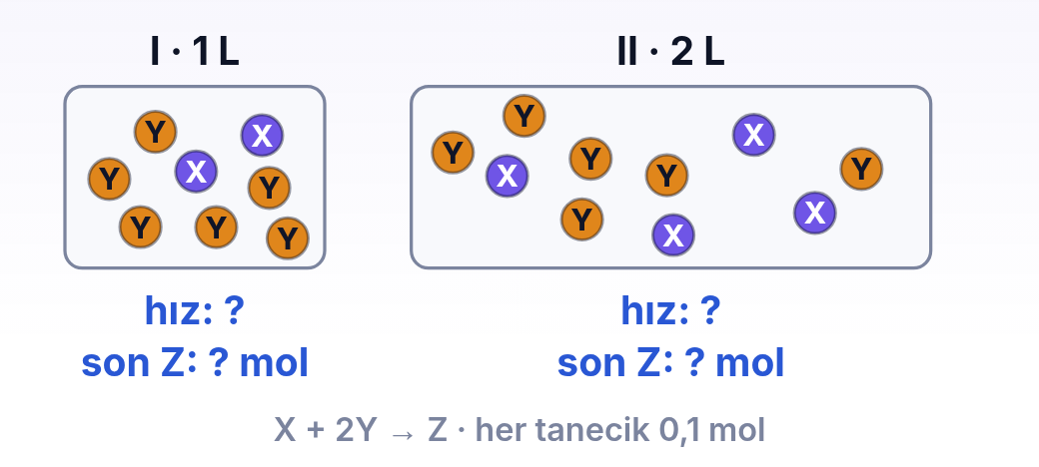
13
Örnek 7 / 7 · Soru
ZOR
Hızlı başlayan, çok ürün verir mi?
SORU
Aynı sıcaklıktaki iki kapta X(g) + 2Y(g) → Z(g) tepkimesi tam verimle yürüyor: kap I (1 L) 0,2 mol X ve 0,6 mol Y, kap II (2 L) 0,4 mol X ve 0,6 mol Y içeriyor. (a) Hangi kapta tepkime daha hızlı başlar? (b) Tepkime bitince her kapta kaç mol Z oluşur? (c) Hangi kapta daha çok ürün oluşur?
dersler.perinet.org/hiz-faktorleri.html
128
Notes:
Örnek 7 — Hızlı başlayan, çok ürün verir mi?
Aynı sıcaklıktaki iki kapta X(g) + 2Y(g) → Z(g) tepkimesi tam verimle yürüyor: kap I (1 L) 0,2 mol X ve 0,6 mol Y, kap II (2 L) 0,4 mol X ve 0,6 mol Y içeriyor. (a) Hangi kapta tepkime daha hızlı başlar? (b) Tepkime bitince her kapta kaç mol Z oluşur? (c) Hangi kapta daha çok ürün oluşur?
Durum çizimi: Durum: 1 L'lik kap I'de 2 X ve 6 Y, 2 L'lik kap II'de 4 X ve 6 Y tanecik var; her tanecik 0,1 mol. Hangi kapta tepkimenin daha hızlı başlayacağı ve her kapta kaç mol Z oluşacağı soruluyor.
Önce çizimi birlikte okuyun: ne verilmiş, ne soruluyor?

Slide 129
13
Örnek 7 / 7 · Verilenler ve istenen
ZOR
Hızlı başlayan, çok ürün verir mi?
SORU
Aynı sıcaklıktaki iki kapta X(g) + 2Y(g) → Z(g) tepkimesi tam verimle yürüyor: kap I (1 L) 0,2 mol X ve 0,6 mol Y, kap II (2 L) 0,4 mol X ve 0,6 mol Y içeriyor. (a) Hangi kapta tepkime daha hızlı başlar? (b) Tepkime bitince her kapta kaç mol Z oluşur? (c) Hangi kapta daha çok ürün oluşur?
VERİLENLER
İSTENEN
I: V = 1 L, n(X) = 0,2 mol, n(Y) = 0,6 mol
II: V = 2 L, n(X) = 0,4 mol, n(Y) = 0,6 mol
katsayılar 1 : 2 : 1
tam verim
(a) hızlı başlayan kap
(b) her kapta oluşan Z (mol)
(c) çok ürün veren kap
dersler.perinet.org/hiz-faktorleri.html
129
Notes:
Örnek 7 — Hızlı başlayan, çok ürün verir mi?
Aynı sıcaklıktaki iki kapta X(g) + 2Y(g) → Z(g) tepkimesi tam verimle yürüyor: kap I (1 L) 0,2 mol X ve 0,6 mol Y, kap II (2 L) 0,4 mol X ve 0,6 mol Y içeriyor. (a) Hangi kapta tepkime daha hızlı başlar? (b) Tepkime bitince her kapta kaç mol Z oluşur? (c) Hangi kapta daha çok ürün oluşur?
Verilenler: I: V = 1 L, n(X) = 0,2 mol, n(Y) = 0,6 mol · II: V = 2 L, n(X) = 0,4 mol, n(Y) = 0,6 mol · katsayılar 1 : 2 : 1 · tam verim
İstenen: (a) hızlı başlayan kap · (b) her kapta oluşan Z (mol) · (c) çok ürün veren kap
Önce öğrencilere verilenleri ve isteneni söyletin; hangi bağıntının kullanılacağını sorun.

Slide 130
13
Örnek 7 · Çözüm 1 / 2
ZOR
Hızlı başlayan, çok ürün verir mi?
Derişimler: I'de [X] = 0,2 M, [Y] = 0,6 M; II'de [X] = 0,4 / 2 = 0,2 M, [Y] = 0,6 / 2 = 0,3 M.
1
(a) [X] eşit, [Y] I'de büyük → tepkime kap I'de daha hızlı başlar.
2
(b) Kap I: 0,2 mol X için 0,4 mol Y gerekir, 0,6 mol var → X sınırlayıcıdır → 0,2 mol Z.
3
dersler.perinet.org/hiz-faktorleri.html
130
Notes:
Örnek 7 — Hızlı başlayan, çok ürün verir mi? — çözüm
1. Derişimler: I'de [X] = 0,2 M, [Y] = 0,6 M; II'de [X] = 0,4 / 2 = 0,2 M, [Y] = 0,6 / 2 = 0,3 M.
2. (a) [X] eşit, [Y] I'de büyük → tepkime kap I'de daha hızlı başlar.
3. (b) Kap I: 0,2 mol X için 0,4 mol Y gerekir, 0,6 mol var → X sınırlayıcıdır → 0,2 mol Z.

Slide 131
13
Örnek 7 · Çözüm 2 / 2
ZOR
Hızlı başlayan, çok ürün verir mi?
Kap II: 0,4 mol X için 0,8 mol Y gerekir, yalnızca 0,6 mol var → Y sınırlayıcıdır → 0,6 / 2 = 0,3 mol Z; 0,1 mol X artar.
4
(c) Daha çok ürün kap II'de oluşur (0,3 mol > 0,2 mol), oysa kap I daha hızlıdır: hız ile ürün miktarı ayrı sorulardır.
5
dersler.perinet.org/hiz-faktorleri.html
131
Notes:
Örnek 7 — Hızlı başlayan, çok ürün verir mi? — çözüm
4. Kap II: 0,4 mol X için 0,8 mol Y gerekir, yalnızca 0,6 mol var → Y sınırlayıcıdır → 0,6 / 2 = 0,3 mol Z; 0,1 mol X artar.
5. (c) Daha çok ürün kap II'de oluşur (0,3 mol > 0,2 mol), oysa kap I daha hızlıdır: hız ile ürün miktarı ayrı sorulardır.

Slide 132
4 / 4 PEKİŞTİR
SIRA SENDE 1 / 5
KOLAY
Aynı koşullarda hangisi daha hızlı yürür: Ba²⁺(suda) + SO₄²⁻(suda) → BaSO₄(k) mi, bir demir çivinin paslanması mı?
✎
Önce kendin çöz, sonra cevaba bak. Her soruda önce verilenleri ve isteneni yaz. Cevap bir sonraki slaytta
dersler.perinet.org/hiz-faktorleri.html
132
Notes:
Sıra sende: Aynı koşullarda hangisi daha hızlı yürür: Ba²⁺(suda) + SO₄²⁻(suda) → BaSO₄(k) mi, bir demir çivinin paslanması mı?
Öğrencilere 2–3 dakika verin; sonra cevap slaytını açın.
Cevap: Cevap: Baryum sülfatın çökmesi. Zıt yüklü iyonlar çözeltide birbirini çeker ve kırılacak bir bağ yoktur; tepkime çözeltiler karıştığı anda olur. Paslanma ise katı bir yüzeyde, bağların kırılmasını gerektiren yavaş bir tepkimedir.

Slide 133
4 / 4 PEKİŞTİR
!
Cevap
Aynı koşullarda hangisi daha hızlı yürür: Ba²⁺(suda) + SO₄²⁻(suda) → BaSO₄(k) mi, bir demir çivinin paslanması mı?
Cevap: Baryum sülfatın çökmesi. Zıt yüklü iyonlar çözeltide birbirini çeker ve kırılacak bir bağ yoktur; tepkime çözeltiler karıştığı anda olur. Paslanma ise katı bir yüzeyde, bağların kırılmasını gerektiren yavaş bir tepkimedir.
dersler.perinet.org/hiz-faktorleri.html
133
Notes:
Cevap: Cevap: Baryum sülfatın çökmesi. Zıt yüklü iyonlar çözeltide birbirini çeker ve kırılacak bir bağ yoktur; tepkime çözeltiler karıştığı anda olur. Paslanma ise katı bir yüzeyde, bağların kırılmasını gerektiren yavaş bir tepkimedir.

Slide 134
4 / 4 PEKİŞTİR
SIRA SENDE 2 / 5
KOLAY
3 L'lik bir kapta 0,6 mol gaz var. Piston itilerek hacim 1 L'ye indirilirse gazın derişimi kaç M olur, hız nasıl değişir?
✎
Önce kendin çöz, sonra cevaba bak. Her soruda önce verilenleri ve isteneni yaz. Cevap bir sonraki slaytta
dersler.perinet.org/hiz-faktorleri.html
134
Notes:
Sıra sende: 3 L'lik bir kapta 0,6 mol gaz var. Piston itilerek hacim 1 L'ye indirilirse gazın derişimi kaç M olur, hız nasıl değişir?
Öğrencilere 2–3 dakika verin; sonra cevap slaytını açın.
Cevap: Cevap: Önce [X] = 0,6 / 3 = 0,2 M, sonra 0,6 / 1 = 0,6 M. Derişim 3 katına çıkar; tanecikler daha sık çarpışır ve hız artar.

Slide 135
4 / 4 PEKİŞTİR
!
Cevap
3 L'lik bir kapta 0,6 mol gaz var. Piston itilerek hacim 1 L'ye indirilirse gazın derişimi kaç M olur, hız nasıl değişir?
Cevap: Önce [X] = 0,6 / 3 = 0,2 M, sonra 0,6 / 1 = 0,6 M. Derişim 3 katına çıkar; tanecikler daha sık çarpışır ve hız artar.
dersler.perinet.org/hiz-faktorleri.html
135
Notes:
Cevap: Cevap: Önce [X] = 0,6 / 3 = 0,2 M, sonra 0,6 / 1 = 0,6 M. Derişim 3 katına çıkar; tanecikler daha sık çarpışır ve hız artar.

Slide 136
4 / 4 PEKİŞTİR
SIRA SENDE 3 / 5
ORTA
Hızı her 10 °C'de yaklaşık 3 katına çıkan bir tepkime 30 °C'de 6 dakikada bitiyor. 10 °C'de yaklaşık kaç dakikada biter?
✎
Önce kendin çöz, sonra cevaba bak. Her soruda önce verilenleri ve isteneni yaz. Cevap bir sonraki slaytta
dersler.perinet.org/hiz-faktorleri.html
136
Notes:
Sıra sende: Hızı her 10 °C'de yaklaşık 3 katına çıkan bir tepkime 30 °C'de 6 dakikada bitiyor. 10 °C'de yaklaşık kaç dakikada biter?
Öğrencilere 2–3 dakika verin; sonra cevap slaytını açın.
Cevap: Cevap: 30 °C'den 10 °C'ye iki adım iner: hız 3 · 3 = 9'da birine düşer, süre 9 katına çıkar: 6 · 9 = 54 dakika.

Slide 137
4 / 4 PEKİŞTİR
!
Cevap
Hızı her 10 °C'de yaklaşık 3 katına çıkan bir tepkime 30 °C'de 6 dakikada bitiyor. 10 °C'de yaklaşık kaç dakikada biter?
Cevap: 30 °C'den 10 °C'ye iki adım iner: hız 3 · 3 = 9'da birine düşer, süre 9 katına çıkar: 6 · 9 = 54 dakika.
dersler.perinet.org/hiz-faktorleri.html
137
Notes:
Cevap: Cevap: 30 °C'den 10 °C'ye iki adım iner: hız 3 · 3 = 9'da birine düşer, süre 9 katına çıkar: 6 · 9 = 54 dakika.

Slide 138
4 / 4 PEKİŞTİR
SIRA SENDE 4 / 5
ORTA
Ekzotermik bir tepkimenin sıcaklığı 20 °C'den 40 °C'ye çıkarılıyor. Ea, ΔH ve tepkime hızı nasıl değişir?
✎
Önce kendin çöz, sonra cevaba bak. Her soruda önce verilenleri ve isteneni yaz. Cevap bir sonraki slaytta
dersler.perinet.org/hiz-faktorleri.html
138
Notes:
Sıra sende: Ekzotermik bir tepkimenin sıcaklığı 20 °C'den 40 °C'ye çıkarılıyor. Ea, ΔH ve tepkime hızı nasıl değişir?
Öğrencilere 2–3 dakika verin; sonra cevap slaytını açın.
Cevap: Cevap: Ea değişmez; ΔH sıcaklıkla biraz değişir (sorularda “değişir” kabul edilir), ama bu küçük değişim hız artışını açıklamaz; hız artar, çünkü eşiği aşan tanecik payı büyür. Tepkimenin ekzotermik olması bunu değiştirmez.

Slide 139
4 / 4 PEKİŞTİR
!
Cevap
Ekzotermik bir tepkimenin sıcaklığı 20 °C'den 40 °C'ye çıkarılıyor. Ea, ΔH ve tepkime hızı nasıl değişir?
Cevap: Ea değişmez; ΔH sıcaklıkla biraz değişir (sorularda “değişir” kabul edilir), ama bu küçük değişim hız artışını açıklamaz; hız artar, çünkü eşiği aşan tanecik payı büyür. Tepkimenin ekzotermik olması bunu değiştirmez.
dersler.perinet.org/hiz-faktorleri.html
139
Notes:
Cevap: Cevap: Ea değişmez; ΔH sıcaklıkla biraz değişir (sorularda “değişir” kabul edilir), ama bu küçük değişim hız artışını açıklamaz; hız artar, çünkü eşiği aşan tanecik payı büyür. Tepkimenin ekzotermik olması bunu değiştirmez.

Slide 140
4 / 4 PEKİŞTİR
SIRA SENDE 5 / 5
ZOR
0,24 g Mg şerit 50 mL 0,2 M HCl ile tepkimeye giriyor. Aynı şerit 50 mL 0,4 M HCl'ye atılsaydı hız ve oluşan H₂'nin mol sayısı nasıl değişirdi? (Mg = 24 g/mol)
✎
Önce kendin çöz, sonra cevaba bak. Her soruda önce verilenleri ve isteneni yaz. Cevap bir sonraki slaytta
dersler.perinet.org/hiz-faktorleri.html
140
Notes:
Sıra sende: 0,24 g Mg şerit 50 mL 0,2 M HCl ile tepkimeye giriyor. Aynı şerit 50 mL 0,4 M HCl'ye atılsaydı hız ve oluşan H₂'nin mol sayısı nasıl değişirdi? (Mg = 24 g/mol)
Öğrencilere 2–3 dakika verin; sonra cevap slaytını açın.
Cevap: Cevap: n(Mg) = 0,24 / 24 = 0,01 mol. 0,2 M'de n(HCl) = 0,2 · 0,05 = 0,01 mol; 0,01 mol Mg için 0,02 mol HCl gerekir, HCl sınırlayıcıdır: n(H₂) = 0,01 / 2 = 0,005 mol. 0,4 M'de n(HCl) = 0,02 mol ve tam yeter: n(H₂) = 0,01 mol. Derişim iki katı olduğu için hız artar; H₂ de iki katına, 0,005 molden 0,01 mole çıkar.

Slide 141
4 / 4 PEKİŞTİR
!
Cevap
0,24 g Mg şerit 50 mL 0,2 M HCl ile tepkimeye giriyor. Aynı şerit 50 mL 0,4 M HCl'ye atılsaydı hız ve oluşan H₂'nin mol sayısı nasıl değişirdi? (Mg = 24 g/mol)
Cevap: n(Mg) = 0,24 / 24 = 0,01 mol. 0,2 M'de n(HCl) = 0,2 · 0,05 = 0,01 mol; 0,01 mol Mg için 0,02 mol HCl gerekir, HCl sınırlayıcıdır: n(H₂) = 0,01 / 2 = 0,005 mol. 0,4 M'de n(HCl) = 0,02 mol ve tam yeter: n(H₂) = 0,01 mol. Derişim iki katı olduğu için hız artar; H₂ de iki katına, 0,005 molden 0,01 mole çıkar.
dersler.perinet.org/hiz-faktorleri.html
141
Notes:
Cevap: Cevap: n(Mg) = 0,24 / 24 = 0,01 mol. 0,2 M'de n(HCl) = 0,2 · 0,05 = 0,01 mol; 0,01 mol Mg için 0,02 mol HCl gerekir, HCl sınırlayıcıdır: n(H₂) = 0,01 / 2 = 0,005 mol. 0,4 M'de n(HCl) = 0,02 mol ve tam yeter: n(H₂) = 0,01 mol. Derişim iki katı olduğu için hız artar; H₂ de iki katına, 0,005 molden 0,01 mole çıkar.

Slide 142
4 / 4 PEKİŞTİR
14
Sık yapılan hatalar · 1 / 2
Sınavda puan kaybettiren klasikler ve doğrusu.
✗
“Katı tepken eklemek hızı artırır.”
✗
“Sıcaklık aktifleşme enerjisini düşürür.”
✓
Katının derişimi değişmez; yüzeyi aynı kaldıkça katı eklemek hızı değiştirmez. Yüzey büyürse hız artabilir, ama bu temas yüzeyinin etkisidir (sonraki konu).
✓
Ea ve eşik enerjisi sıcaklıkla değişmez; değişen, eşiği aşabilen taneciklerin sayısıdır. Ea'yı düşüren katalizördür.
✗
“Ekzotermik tepkime ısıtılınca yavaşlar.”
✗
“Sıcaklık hızı yalnızca çarpışmaları çoğaltarak artırır.”
✓
Her tepkimenin bir Ea'sı vardır; sıcaklık artınca ekzotermik ya da endotermik, bütün tepkimeler hızlanır.
✓
Çarpışma sayısı biraz artar (+10 °C'de yaklaşık %2); asıl etki, eşiği aşan tanecik payının katlanmasıdır.
dersler.perinet.org/hiz-faktorleri.html
142
Notes:
Sık yapılan hatalar
• “Katı tepken eklemek hızı artırır.” Katının derişimi değişmez; yüzeyi aynı kaldıkça katı eklemek hızı değiştirmez. Yüzey büyürse hız artabilir, ama bu temas yüzeyinin etkisidir (sonraki konu).
• “Sıcaklık aktifleşme enerjisini düşürür.” Ea ve eşik enerjisi sıcaklıkla değişmez; değişen, eşiği aşabilen taneciklerin sayısıdır. Ea'yı düşüren katalizördür.
• “Ekzotermik tepkime ısıtılınca yavaşlar.” Her tepkimenin bir Ea'sı vardır; sıcaklık artınca ekzotermik ya da endotermik, bütün tepkimeler hızlanır.
• “Sıcaklık hızı yalnızca çarpışmaları çoğaltarak artırır.” Çarpışma sayısı biraz artar (+10 °C'de yaklaşık %2); asıl etki, eşiği aşan tanecik payının katlanmasıdır.

Slide 143
4 / 4 PEKİŞTİR
14
Sık yapılan hatalar · 2 / 2
Sınavda puan kaybettiren klasikler ve doğrusu.
✗
“Sıcak eğrinin tepesi daha yüksektir.”
✗
“Hızlı yürüyen tepkime daha çok ürün verir.”
✓
Sıcaklık artınca dağılımın tepesi alçalır ve sağa kayar; eğrinin altındaki alan aynı kalır.
✓
Son ürün miktarını sınırlayıcı tepken belirler; hız yalnızca ürünün ne kadar çabuk oluştuğunu söyler.
✗
“Aynı derişimde çözelti eklemek hızı artırır.”
✗
“Sabit hacimli kaba helyum eklemek basıncı artırdığı için hızı artırır.”
✓
Derişim değişmediği için hız da değişmez; yalnızca toplam tepken miktarı artar.
✓
Tepkenlerin derişimi değişmez, hız da değişmez. Pistonu serbest bir kapta ise hacim büyür ve hız azalır.
dersler.perinet.org/hiz-faktorleri.html
143
Notes:
Sık yapılan hatalar
• “Sıcak eğrinin tepesi daha yüksektir.” Sıcaklık artınca dağılımın tepesi alçalır ve sağa kayar; eğrinin altındaki alan aynı kalır.
• “Hızlı yürüyen tepkime daha çok ürün verir.” Son ürün miktarını sınırlayıcı tepken belirler; hız yalnızca ürünün ne kadar çabuk oluştuğunu söyler.
• “Aynı derişimde çözelti eklemek hızı artırır.” Derişim değişmediği için hız da değişmez; yalnızca toplam tepken miktarı artar.
• “Sabit hacimli kaba helyum eklemek basıncı artırdığı için hızı artırır.” Tepkenlerin derişimi değişmez, hız da değişmez. Pistonu serbest bir kapta ise hacim büyür ve hız azalır.

Slide 144
Özetle
SIRADAKİ KONU 04 · Katalizör ve temas yüzeyi
AKLINDA KALSIN
TEMEL BAĞINTILAR
01
İyonlar arası: çok hızlı
Hız ∝ etkin çarpışma sayısı
bütün faktörlerin ortak yolu
02
Gaz > sıvı > katı
[X] = n / V
molar derişim (mol/L)
03
Derişim ↑: çarpışma ↑
Sıcaklık ↑ → eşiği aşan pay ↑
enerji dağılımı yayılır
04
Sıcaklık ↑: her tepkime hızlanır
+10 °C → hız ≈ 2–3 katı
oda sıcaklığında, yaklaşık
Etkileşimli deneyler, canlı grafikler ve hızlı test: dersler.perinet.org/hiz-faktorleri.html
Notes:
Özet: İyonlar arası: çok hızlı · Gaz > sıvı > katı · Derişim ↑: çarpışma ↑ · Sıcaklık ↑: her tepkime hızlanır
Hız ∝ etkin çarpışma sayısı — bütün faktörlerin ortak yolu
[X] = n / V — molar derişim (mol/L)
Sıcaklık ↑ → eşiği aşan pay ↑ — enerji dağılımı yayılır
+10 °C → hız ≈ 2–3 katı — oda sıcaklığında, yaklaşık

